Slide 1
现代数据管理理论与技术 潘鹏
大数据中的迭代算法处理
——spark

Slide 2
学习内容
应用背景与设计理念
基本概念与体系结构
资源管理
RDD及其转换与操作
RDD父子依赖及job阶段划分
DAG调度
Spark典型应用
Spark性能调优

Slide 3
应用背景与设计理念

Slide 4
开发背景
Spark由加州大学伯克利分校 AMP 实验室 (Algorithms,Machines,and People Lab) 开发，可用来构建大型的、低延迟的数据分析应用程序。
在Scala语言中实现，将Scala作为其应用程序框架。相比Hadoop ，Spark和Scala集成更紧密，Scala可以像操作本地集合对象一样轻松操作分布式数据集。 尽管创建Spark是为了支持分布式数据集上的迭代作业，实际上它也实现了对Hadoop的补充，可在Hadoop文件系统中并行运行（通过名为Mesos的第三方集群框架可以支持此动作）。

Slide 5
Hadoop+MapReduce的局限性
尽管MapReduce适用大多数批处理工作，但由于下列限制，在实时查询和迭代计算上仍有较大不足，对一些场景并不是最优选择：
1）缺少对迭代计算以及DAG运算的支持；
2）Shuffle过程多次排序和存储结果；
3）map和reduce之间的数据需要经历Hdfs文件系统的存储和读取环节；
4）有较多的任务启动，占用开销。
随着应用发展，业界对实时查询和迭代分析有更多需求。

Slide 6
Spark设计目标
出发点：对在大规模特定数据集上的迭代运算或重复查询检索的高效支持。
技术特征：
1）可以直接读写Hadoop上任何格式的数据；
2）运行规模可伸缩，基于内存计算；
3）提供了一套支持DAG图的分布式并行计算的编程框架，减少多次计算之间中间结果写到Hdfs的开销；
4）提供Cache机制支持反复迭代计算或者多次数据共享，减少数据读取的I/O开销；
5）使用多线程池模型减少task启动开稍，作业延迟更低；
6）shuffle过程中避免不必要的sort及磁盘I/O操作；
7）广泛的数据集操作类型，比MapReduce通用性更好 。

Slide 7
Spark核心概念
Spark的核心概念是RDD (Resilient Distributed Dataset，弹性的分布式的数据集)：一个只读的、可分区的分布式数据集。
RDD具有缓存机制：可以全部或部分缓存在内存中，可以在多次计算间重用。
任何数据在Spark中都被表示为RDD
↓
RDD是Spark中的抽象数据结构类型。

Slide 8
Spark核心概念
从编程的角度看，RDD可以简单看成是一个数组，
或者一个数据集合（提供了一些操作接口）。
和普通数组的区别：RDD中的数据是分区存储的，不同分区的数据可以实际分布在不同的机器上，可以同时被并行处理。
弹性？
分布式、并行处理
可伸缩

Slide 9
Spark核心概念
Spark应用程序：把需要处理的数据转换为RDD，然后对RDD进行一系列的变换（Transform）和操作（operation），从而得到结果。
低延时：源于Worker进程较长的生命周期，可以在一个Job过程中长驻内存执行Task，减少额外的开销。
Spark对迭代式数据处理的特殊支持：每次迭代的数据可以保存在内存中，而不是写入文件。
追溯机制

Slide 10
Spark的数据鲁棒性——Lineage
Spark与其他内存数据库或缓存系统的主要区别：处理分布式计算环境下数据容错问题（节点失效/数据丢失）时采用的方案——Lineage（血统关系）。
Lineage记载一个RDD数据集如何从其它RDD中演变而来
↓
当RDD的部分分区数据丢失时，可以通过Lineage获取足够的信息来重新运算和恢复丢失的数据分区。

Slide 11
Spark的数据鲁棒性——Lineage
Spark提供两种故障恢复的方式：
Linage——通过数据的血缘关系，重新执行前面的处理。
Checkpoint——将数据集存储到持久存储中。
Lineage记录的是粗粒度的特定数据变换操作（Transformation：filter, map, join等)，而不像其它系统的细粒度的内存数据更新级别的备份或者LOG机制。

Slide 12
Spark性能
RDD+Lineage→粗粒度的数据模型
好处：相比细粒度的数据模型，减小了数据容错的代价（如典型的数据备份复制机制），也带来了性能的提升。
坏处：限制了Spark的运用场合。
另一方面，Spark将数据集缓存在内存中加快访问速度的核心思路，更是直接提升了性能。
↓
基于内存的MapReduce计算任务可以比Hadoop快100倍以上，基于磁盘的则可以快10倍以上。

Slide 13
Spark相关子系统（生态圈）
大数据中的三大关键问题：
批处理——Batch Processing、
流处理——Streaming Processing、
即席查询——Ad-hoc Query。
Spark基于其核心数据概念RDD以及特殊的设计理念“在一套软件栈内完成多种大数据分析任务”，构建起一体化、多元化的大数据处理体系，包括四大框架：Spark SQL（Shark）、Spark Streaming、GraphX、MLLib。
四大自框架之间可以无缝的共享数据和操作。
较好的解决了大数据中的上述三大关键问题

Slide 14
Spark相关子系统（生态圈）
Spark streaming：构建在Spark上处理流数据的框架，基本原理是将Stream数据分成小的时间片断（几秒），以类似batch批量处理的方式来处理这小部分数据。
Spark的核心理念（数据重用）和流式数据处理本身没有直接的交集，但是Spark的低延迟执行引擎（100ms+）使得它可以用于实时处理。
流式数据的无穷连续特性一定程度上和数据重用是冲突的。

Slide 15
Spark相关子系统（生态圈）
Spark在机器学习方面有较多优势，特别适合需要多次迭代计算的算法。
逻辑回归（Logistice Regression）、
梯度下降法（Gradient descent）、
交替最小二乘法（Alternating Least Squares）
在腾讯应用案例中，SQL查询性能普遍比Map-Reduce高出2倍以上，利用内存计算和内存表的特性，性能至少在10倍以上。

Slide 16
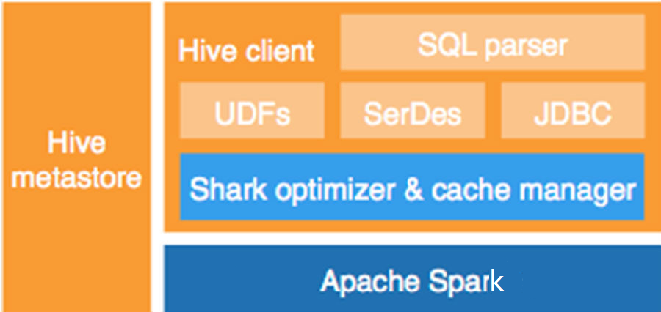
Spark Shark
Shark是基于Spark计算框架之上且兼容Hive语法的SQL执行引擎。
由于底层计算采用Spark，性能比MapReduce的Hive普遍快2倍以上，纯内存计算的SQL要快5倍以上，数据全部载入内存则快10倍以上，因此Shark可用于交互式查询服务。

Slide 17
Hive vs. Shark
1）在线服务
通常Hive中MapReduce的每个任务都是启动和关闭进程的方式来运行的，而Shark以在线服务的方式执行任务，避免任务进程的启动和销毁开稍。
Shark中Server运行后，所有的工作节点也随之启动，随后以常驻服务的形式不断的接受Server发来的任务。
2）sort可选
Shark的Group by和Join操作不需要Sort，当数据量能在内存装下时，一边接收数据一边执行计算操作。
在Hive中，不管任何操作在Map到Reduce的过程中都需要对Key进行Sort操作。

Slide 18
Hive vs. Shark
3）分布式Cache
Shark由于采用Spark，对于性能要求更高的表，提供分布式Cache系统将数据事先缓存至内存中，后续的查询直接访问内存数据，不再需要磁盘开稍。
4）Spark特性
Shark还可利用很多Spark的特性，例如用Torrent来广播变量和小数据，将执行计划直接传送给Task，DAG过程中的中间数据不需要落地到Hdfs文件系统。

Slide 19
应用情况
实际生产环境中已出现多个一千个以上节点的Spark集群，eBay的Spark集群超过2000个节点。
Spark已应用于世界20家顶级公司，包括Yahoo！、淘宝、腾讯、百度、网易、京东、华为、大众点评、优酷土豆、Intel、IBM等等。

Slide 20
应用情况
腾讯
大数据精准推荐：借助Spark快速迭代的优势，实现了“数据实时采集、算法实时训练、系统实时预测”的全流程实时并行高维算法，成功应用于广点通pCTR投放系统，支持每天上百亿的请求量。
基于日志数据的快速查询系统：利用Spark+Shark快速查询以及内存表等优势，承担了日志数据即席查询工作。性能普遍比Hive高2-10倍，如果使用内存表的功能，性能会比Hive快百倍。

Slide 21
应用情况
淘宝
阿里搜索和广告业务：使用Spark解决多次迭代的机器学习算法、高计算复杂度算法（例如推荐算法）。
最初使用Mahout （Apache Software Foundation旗下的一个提供可扩展的机器学习领域经典算法实现的开源项目）或者自己写的MR来解决复杂的机器学习，效率低而且代码不易维护。
生产中的计算场景（利用Graphx）：基于度分布的中枢节点发现、基于最大连通图的社区发现、基于三角形计数的关系衡量、基于随机游走的用户属性传播等。

Slide 22
应用情况
Yahoo！
Audience Expansion（广告中寻找目标用户的一种方法：广告者提供一些观看了广告并且购买产品的样本客户，据此进行学习，寻找更多可能转化的用户，对他们定向广告。采用的算法是logistic regression）。
SQL负载：专门跑Shark的大内存集群，用于取代商业BI/OLAP工具，承担报表/仪表盘和交互式/即席查询，与桌面BI工具对接。
在Yahoo部署的Spark集群超过112节点，9.2TB内存。

Slide 23
应用情况
优酷土豆
视频推荐(图计算)、广告业务：通过对比，发现Spark性能比MapReduce提升很多。
交互查询响应快，性能比Hadoop提高若干倍。
模拟广告投放：机器学习、图计算等迭代计算，大大减少了网络传输、数据落地等，极大的提高的计算性能。
计算效率高、延迟小(同hadoop比延迟至少降低一个数量级)。

Slide 24
基本概念与体系结构

Slide 25
基本术语
Application： 基于Spark的用户程序，包含一个driver program和集群中多个的executor。 Driver Program ：运行Application的main()函数，由它创建SparkContext。
通常用SparkContext代表Driver Program。 Cluster Manager： 在集群上获取资源的外部服务(例如：Standalone、Mesos、Yarn)。 Worker Node： 集群中任何可以运行Application代码的节点

Slide 26
基本术语
Executor： 为某Application运行在worker node上的一个进程，该进程负责运行Task，并且负责将数据存在内存或者磁盘上。
每个Application都有各自独立的executors。 Task： 被送到某个executor上的工作单元 Job： 包含多个Task组成的并行计算作业，往往由Spark action催生，该术语可以经常在日志中看到。 Stage： 每个Job会被拆分很多组task，每组任务被称为Stage（也称TaskSet），该术语经常可在日志中看到。

Slide 27
基本术语
RDD：Spark的基本计算单元，代表已被分区、被序列化的、不可变的、有容错机制并能被并行操作的数据集合，可以通过一系列算子进行操作（主要有Transformation和Action操作），其存储位置可以是内存或磁盘。
DAG Scheduler：根据Job构建基于Stage的DAG，并提交Stage给TaskScheduler。 TaskScheduler：将Taskset提交给worker（集群）运行并回报结果。

Slide 28
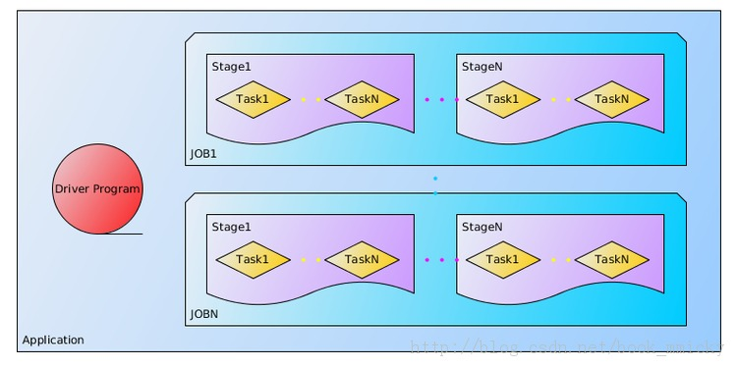
Spark术语图

Slide 29
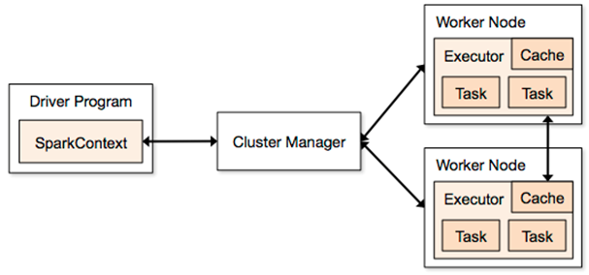
Spark基本架构思想

Slide 30
Spark基本架构
Driver负责所有任务的调度。
SparkContext是应用程序调度Spark的总入口，常用Spark-submit工具来提交Spark应用。
应用程序运行时首先在Driver程序中创建SparkContext。
其初始化过程中分别创建DAGScheduler（基于stage的调度）和TaskScheduler（基于task的调度）两个调度模块。

Slide 31
Spark基本架构
DAGScheduler为每个Spark Job划分具有依赖关系的多个Stage任务阶段，然后将每个Stage分为具体的一组任务（task，通常会考虑数据的本地化处理），并以TaskSet的形式提交给底层的TaskScheduler模块具体执行。
TaskScheduler负责启动具体任务，监控、汇报任务运行情况。任务运行所需资源向Cluster Manager申请。
每个Spark应用都有自己的Executor进程，此进程和应用有相同的生命周期，进程内部维持多个线程来并行执行分配给它的Task。

Slide 32
基本运行流程
1）构建Spark Application运行环境（启动SparkContext）；
2）SparkContext连接cluster Manager；
3）spark Application向Cluster Manager请求运行executors资源 (计算和存储数据的线程)，并启动StandaloneExecutorBackend；
4）将程序Jar包或者python程序分发到executors；
5）SparkContext构建成DAG图，将DAG图分解成Stage，将Taskset发送给Task Scheduler。
6）Task Scheduler将Task发放给Executor运行。
7）Task在Executor上运行，运行完毕释放所有资源。

Slide 33
资源管理

Slide 34
Spark资源管理——Cluster Manager
Spark集群获取资源的外部服务目前有三种方式：
1）Standalone:Spark原生的资源管理，由Master负责资源的分配。
2)Apache Mesos：与Hadoop MapReduce兼容性良好的一种资源调度框架。
3)Hadoop Yarn：Yarn中的ResourceManager。
获取资源的方式即对应着Spark的基本运行模式

Slide 35
Spark运行模式简介
Spark的运行模式取决于传递给SparkContext的deployMode和master环境变量的值。
deployMode可以是cluster或local；
master目前有local、yarn-client、yarn-cluster、spark、mesos模式。
总体上，这些模式都基于一个相似的工作流程，主要区别在于各自有特定的资源分配和任务调度模块来执行实际的计算任务。

Slide 36
Spark运行模式简介
常见的运行模式
Standalone: 部署Spark到相关的Master和Worker节点，资源调度由Spark框架自己实现。
Yarn-cluster： Driver和Executor都运行在Yarn集群。
Yarn-client： Driver运行在本地，Executor运行在Yarn集群。
应用程序

Slide 37
Spark运行模式——local
运行Spark最简单的方法是通过Local模式（伪分布式模式）。
运行命令： ./bin/run-example org.apache.spark.examples.SparkPi local

Slide 38
Spark运行模式——Standalone
Standalone模式的资源调度由Spark框架自己实现。
包含Master和worker两种节点；
Worker通过ExecutorRunner控制本节点的CoarseGrainedExecutorBackend进程；
worker上的守护进程与Master通信；
Master负责worker的协调。
一个worker可有多个CoarseGrained...Backend 进程，每个包含一个Executor对象，该对象持有一个线程池，每个线程执行一个task。

Slide 39
Spark运行模式——Standalone
Standalone是Master-Slaves架构的集群模式，和大部分的此类集群一样，存在master单点故障的问题。
目前Spark提供了两种解决方法：
1）基于文件系统的故障恢复，直接重启Master进程；
2）基于Zookeeper的HA（High Available）方式，Active Master宕机后，Standby Master立即切换接管。与Storm、Hbase类似。

Slide 40
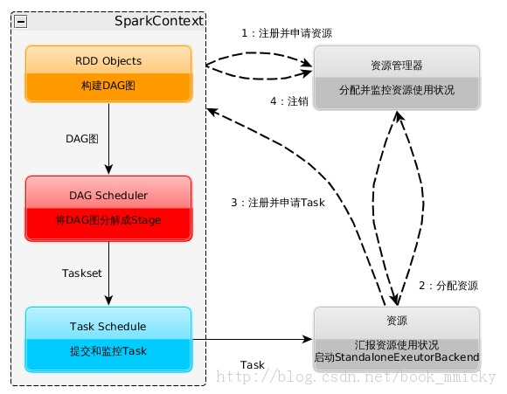
Standalone基本运行流程
cluster Manager
master

Slide 41
Spark基于standalone的作业执行流程
Standalone模式下，提交作业有两种方式，分别对应：
Driver运行在Worker上、
Driver运行在客户端。
Driver（ SparkContext ）负责作业的解析、生成stage并调度task，包含DAGScheduler。

Slide 42
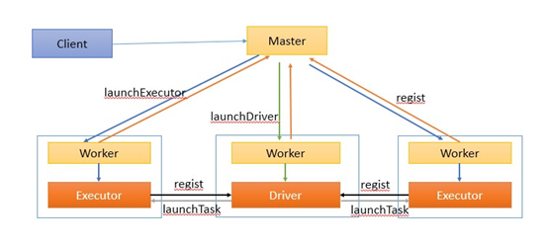
Standalone之Driver运行在worker

Slide 43
Standalone之Driver运行在worker流程
1）客户端提交作业给Master。
2）Master让一个Worker启动Driver（SchedulerBackend）：Worker创建一个DriverRunner线程，由他启动SchedulerBackend进程。
3）Master让其余Worker启动Exeuctor（ExecutorBackend）：Worker创建一个ExecutorRunner线程，由他启动ExecutorBackend进程。

Slide 44
Standalone之Driver运行在worker流程
4）worker的ExecutorBackend启动后向Driver的SchedulerBackend注册。
SchedulerBackend进程中包含DAGScheduler，它根据用户程序生成执行计划并调度执行。
每个stage的task都会被存放到TaskScheduler中，
ExecutorBackend向SchedulerBackend汇报
↓
把TaskScheduler中的task调度到worker的ExecutorBackend执行。
5）所有stage都完成后作业结束， SparkContext向Master注销，释放资源。

Slide 45
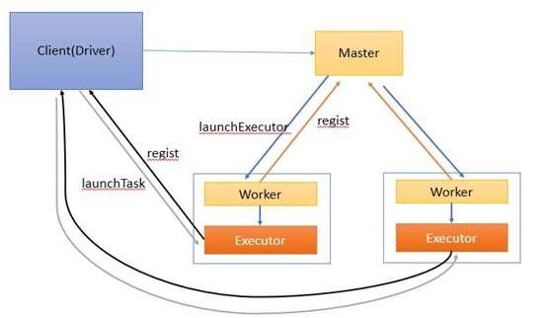
Standalone之Driver运行在客户端流程

Slide 46
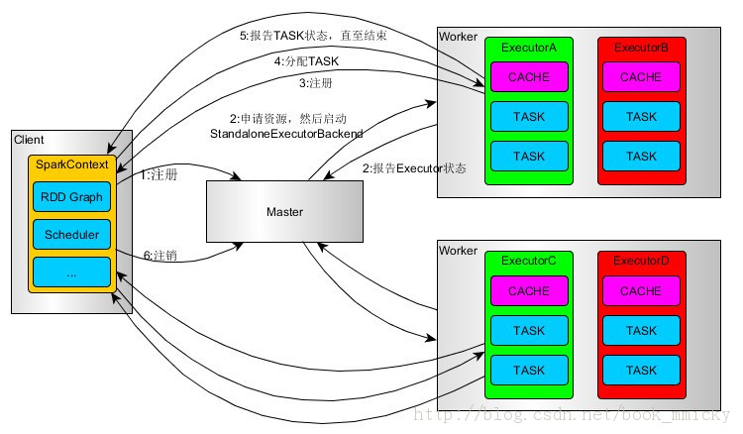
Standalone之Driver运行在客户端流程

Slide 47
Standalone之Driver运行在客户端流程
1）客户端启动后直接运行用户程序，启动Driver相关的工作（DAGScheduler和BlockManagerMaster等）。
2）客户端的Driver向Master注册。
3）Master让Worker启动Exeuctor（Worker创建一个ExecutorRunner线程，由他启动ExecutorBackend进程)。
4）ExecutorBackend启动后向Driver的SchedulerBackend注册。
DAGScheduler解析作业并生成相应的Stage，每个Stage包含的Task通过TaskScheduler分配给Executor执行。
5）所有stage都完成后作业结束， SparkContext向Master注销，释放资源。

Slide 48
Spark运行模式-基于Yarn
Spark Standalone与Yarn运行模式概念对比：
在Standalone模式下有
——SchedulerBackend对应driver
——ExecutorBackend对应worker
在Yarn模式下相应的有
——Spark AppMaster
——Executor
其中， spark AppMaster中包括DAGScheduler和YarnClusterScheduler。
再次细分为Yarn cluster和Yarn client两种模式。
不是Standalone

Slide 49
YARN简介- Hadoop MapReduceV2
Apache Hadoop YARN （Yet Another Resource Negotiator）——一种Hadoop 资源管理器。
一个通用资源管理系统，可为上层应用提供统一的资源管理和调度，提升了Hadoop集群的利用率、资源统一管理和数据共享等方面的能力。
YARN的基本思想是将JobTracker的两个主要功能（资源管理和作业调度/监控）分离，主要方法是创建一个全局的ResourceManager（RM）和若干个针对应用程序的ApplicationMaster（AM）。
应用程序指传统的MapReduce作业或作业的DAG（有向无环图）。

Slide 50
YARN简介- Hadoop MapReduceV2
YARN分层结构的本质是ResourceManager：控制整个集群并管理应用程序的基础计算资源分配。
ResourceManager 将各种资源（计算、内存、带宽等）安排给YARN 每节点的代理——NodeManager。
YARN与ApplicationMaster一起分配资源，
与 NodeManager一起启动和监视其基础应用程序。
ApplicationMaster承担了以前的TaskTracker的一些角色，ResourceManager承担了JobTracker 的角色。
NodeManager也承担一些

Slide 51
Hadoop MapReduceV1基本思路
早期Hadoop MapReduce程序基本思路：
1）用户程序 (JobClient) 提交一个job，job信息发送到 Map-reduce框架的中心（Job Tracker），后者与集群中的机器定时通信 (heartbeat), 管理哪些程序应该跑在哪些机器上，以及所有job失败、重启等操作。
2）TaskTracker是Map-reduce集群中每台机器的一个部分，主要是监视自己所在机器的资源情况。
3）TaskTracker同时监视当前机器的tasks运行状况，把这些信息通过heartbeat发送给JobTracker，后者搜集这些信息，并将新提交的job分配运行在合适的机器上。

Slide 52
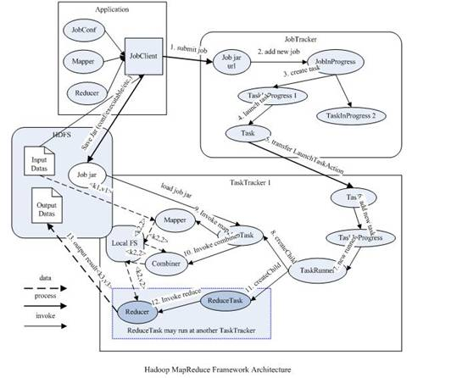

Slide 53
Hadoop MapReduceV1主要问题
随着分布式系统集群的规模和工作负荷的增长，Hadoop MapReduceV1框架的主要问题集中在以下几个方面：
1）JobTracker是Map-reduce的集中处理点，存在单点故障问题。
JobTracker承担太多任务，资源消耗过多，当map-reduce job非常多时，内存开销很大，潜在的增加了 JobTracker失败的风险。
业界普遍总结出：老Hadoop的Map-Reduce只能支持 4000节点主机的上限。

Slide 54
Hadoop MapReduceV1主要问题
2）TaskTracker端以map/reduce task的数目作为资源的表示较简单，没有考虑到cpu和内存的占用情况。
如果两个大内存消耗的task被调度到了一起，则可能导致内存耗尽。
TaskTracker端把资源强制划分为map task slot 和 reduce task slot, 如果系统中只有map task或者只有 reduce task，会造成资源闲置浪费。

Slide 55
Hadoop MapReduceV1主要问题
3）任务的集中导致源代码复杂，增加bug修复和版本维护的难度。
任何变化 (小到bug修复，大到性能提升和特性化) 都会强制进行系统级别的升级更新，强制让分布式集群系统的每一个用户端同时更新，带来应用程序适用性验证的额外工作。

Slide 56
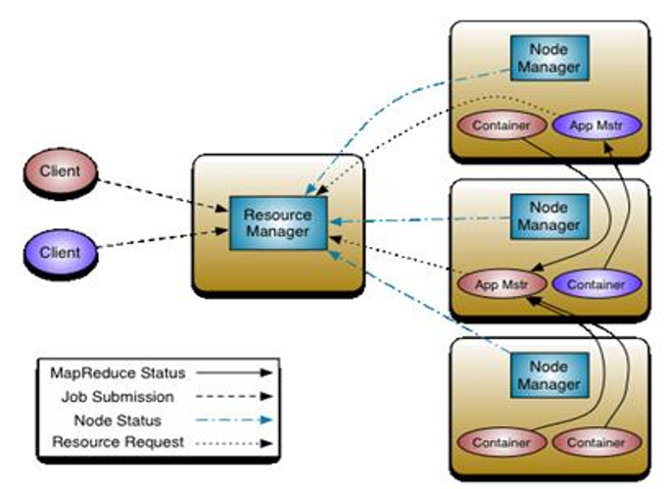
Yarn基本框架

Slide 57
Yarn基本框架
ResourceManager：负责将集群的资源分配给各个应用，分配和调度的基本单位是Container，在其中封装内存、CPU、磁盘、网络等机器资源。
每个任务（task）被分配一个Container，只能在该Container中执行和使用其封装的资源。
NodeManager：对应一个个计算节点，主要负责启动应用所需的Container，监控资源的使用情况并汇报给ResourceManager。
应用：和具体的ApplicationMaster关联，主要负责和ResourceManager协商以获取合适的Container、跟踪这些Container的状态，监控其进度。

Slide 58
Spark运行模式-基于Yarn回顾
概念对比：
在Standalone模式下有
——SchedulerBackend对应driver
——ExecutorBackend对应worker
在Yarn模式下相应的有
——Spark AppMaster
——Executor
其中， spark AppMaster中包括DAGScheduler和YarnClusterScheduler。
再次细分为Yarn cluster和Yarn client两种模式。

Slide 59
Spark onYarn的ApplicationMaster
ApplicationMaster的启动流程：
1）客户端设置临时文件目录等环境变量，后续Yarn的NodeManager启动ApplicationMaster时会传递环境变量，届时临时文件会存放在此目录下。
向Yarn的ResourceManager申请第一个Container以运行ApplicationMaster。
2）Yarn的ResourceManager获取请求后，NodeManager传递给ApplicationMaster一个appAttemptId。
3）创建ApplicationMaster与ResourceManager的通信连接。

Slide 60
Spark onYarn的ApplicationMaster
4）启动用户程序，使用一个线程调用用户程序的main方法。此时用户程序初始化SparkContext，它包含DAGScheduler和TaskScheduler。
5）向ResourceManager注册。
6）向ResourceManager申请containers，它根据输入数据和请求的资源，调度Executor到相应的NodeManager上，这里的调度算法考虑输入数据的本地性。
Yarn的CoarseGrainedExecutorBackend执行SparkContext（在ApplicationMaster中）分来的Task，并向其汇报运行状况。

Slide 61
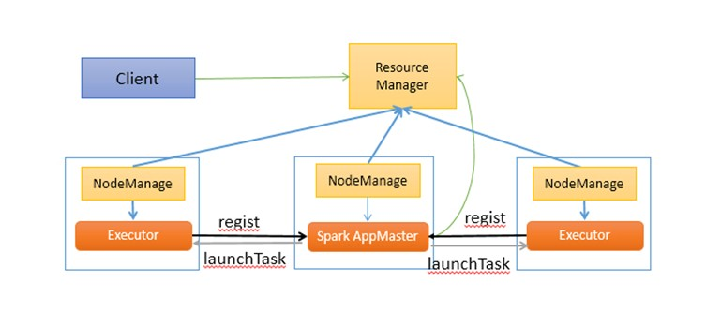
Spark on Yarn-Cluster框架

Slide 62
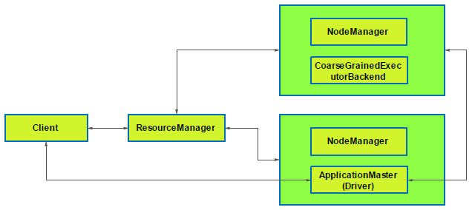
Spark on Yarn-Cluster

Slide 63
Spark on YARN-Cluster 模式运行过程
1）用户通过应用程序部署工具向YARN提交Application
2）Yarn的RM为Application分配第一个container，并在指定节点的container上启动SparkContext。
3）SparkContext向RM申请资源以运行Executor。

Slide 64
Spark on YARN-Cluster 模式运行过程
4）RM分配Container给SparkContext后，SparkContext和相关的NM通讯，在获得的Container上启动StandaloneExecutorBackend。
NM上启动后，向SparkContext注册并申请Task。 SparkContext分配Task给NM上的StandaloneExecutorBackend执行

Slide 65
Spark on YARN-Cluster 模式运行过程
4）RM分配Container给SparkContext，SparkContext和相关的NM通讯，在获得的Container上启动StandaloneExecutorBackend，NM上启动后，开始向SparkContext注册并申请Task。 SparkContext分配Task给NM上的Stand…Exec…end执行。
5）StandaloneExecutorBackend执行Task并向SparkContext汇报运行状况。 6）Task运行完毕，SparkContext归还资源给NM，并注销退出。

Slide 66
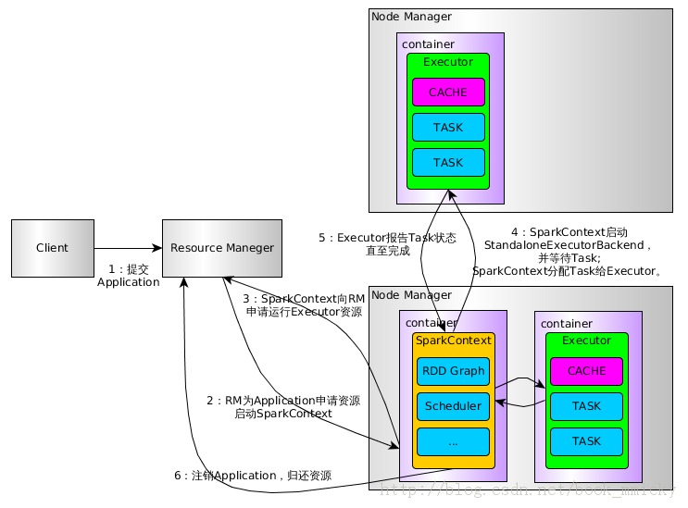
Spark on YARN-Cluster

Slide 67
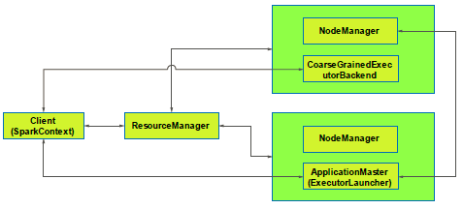
Spark on Yarn-Client模式

Slide 68
Spark on Yarn-Client模式
适用于Application需要在本地进行交互的场合（如Spark Shell、Shark等），可以直接获取运行结果。
和Yarn-Cluster在部署方面的主要区别：
1）客户端向Yarn提交应用，本地启动Driver（SparkContext）。
2）Yarn的RM接到客户端应用请求后为其分配第一个Container来运行的ApplicationMaster只是负责启动ExecutorLauncher（用于Executor和客户端Driver通信及资源申请，不包括Driver）。
3） ExecutorLauncher向Yarn的RM申请资源以运行Executor。

Slide 69
Spark on Yarn的优点
借助了Yarn良好的资源管理机制，这和Spark可灵活支持多种Scheduler和Executor的设计是分不开的。
1）应用部署更加方便
只需部署Yarn服务，客户端提交，由Yarn提供的分布式缓存机制分发到各计算节点。
2）资源隔离
Yarn负责资源的管理和调度，用户决定应用。
3）资源弹性管理
Yarn可以通过队列的方式管理同时运行在集群中的多个服务，可根据不同类型应用程序的压力调整资源使用量，实现资源弹性管理。

Slide 70
Spark运行架构的特点
Application具有隔离机制：
1）每个Application获取专属的executor进程；
2）该进程在Application期间一直驻留；
3）进程以多线程方式运行tasks。
↓优势
1）从调度角度看：每个Driver调度自己的任务；
2）从运行角度看：来自不同Application的Task运行在不同的JVM中。
局限：Spark Application不能跨应用程序共享数据，除非将数据写入到外部存储系统。

Slide 71
Spark运行架构的特点
Spark与资源管理器无关，只要能够获取executor进程，并能保持相互通信即可。 因为Spark Application运行过程中SparkContext和Executor之间有大量的信息交换，提交SparkContext的Client应该靠近运行Executor的Worker节点,最好是在同一个机架（Rack）里；如果想在远程集群中运行，最好使用RPC将SparkContext提交给集群，而不是远离Worker运行SparkContext。 Task调度采用了数据本地性和推测执行的优化机制。

Slide 72
RDD及其转换与操作

Slide 73
RDD概念回顾
核心概念——RDD (resilient distributed dataset弹性的分布式的数据集)：只读的、可分区的分布式数据集，全部或部分可缓存，在多次计算间重用。
RDD是抽象数据结构类型，任何数据都可被表示为RDD，可以简单看成是一个数组，或一个提供了许多操作接口的数据集合。与普通数组区别：RDD的数据是分区存储的，不同分区可以实际分布在不同的机器上，可以被同时并行处理。
Spark应用程序所做的事情可理解为：把需要处理的数据转换为RDD，然后对RDD进行一系列的变换（Transform）和操作（Operation），从而得到结果。

Slide 74
RDD的生成
每个RDD实现为一个Scala对象，可有4种方法构造RDD：
通过一个共享的文件系统生成（例如HDFS）。
通过driver程序将一个Scala集合分割以并行化。
对现有的RDD进行转换。
改变现有RDD的持久性（缺省状态下RDD都是惰性生成并且是短暂存在的），有两种方式：
通过cache操作让一个RDD尽可能驻留内存；
通过save操作将一个RDD保存为文件。

Slide 75
RDD操作类型
Spark提供了RDD上的两类操作：转换和动作。
转换（Transform）——用于定义一个新的RDD，包括map、 flatMap、filter、union、sample、join、 groupByKey、cogroup、ReduceByKey、 cartesian、sortByKey、mapValues等。
动作(Operation)——返回一个结果，包括collect、reduce、 count、saveAs、countByKey等。

Slide 76
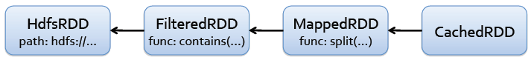
RDD构造实例
cachedMsgs=textFile(...)
.filter(_.contains(“error”))
.map(_.split(‘\t’)(2))
.cache()

Slide 77
RDD并行操作
Reduce:使用一个关联函数合并数据集里的元素，在driver程序中产生结果。
Collect: 将数据集里所有元素发送到driver程序。例如并行的更新一个数组：parallelize，map，然后collect。
Foreach:用用户提供的函数遍历每一个元素。

Slide 78
RDD惰性转换
RDD的所有转换操作都是lazy模式：即不会立刻计算结果，而只是简单的记住所有对数据集的转换操作；这些转换只有遇到action操作时才开始计算。
这样的设计使得Spark更加的高效。

Slide 79
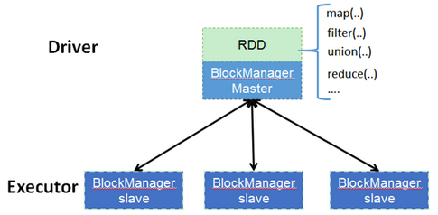
RDD存储架构图
RDD是一个分布式数据集，其数据可分布存储于多台机器。每个RDD的数据以Block的形式存储于多台机器上。

Slide 80
RDD实现原理
每个Executor会启动一个BlockManagerSlave，并管理一部分Block；而Block的元数据由Driver节点的BlockManagerMaster保存。
BlockManagerSlave生成Block后向BlockManagerMaster注册该Block。
BlockManagerMaster管理RDD与Block的关系，当RDD不再需要存储时，向BlockManagerSlave发送指令删除相应的Block。

Slide 81
RDD的cache（）
RDD的转换过程中，并不是每个RDD都会存储，如果某个RDD会被重复使用，或者计算其代价很高，那么可以通过显示调用RDD提供的cache()方法，把该RDD存储下来。
cache()方法只是简单的把该RDD放到cache列表中。当RDD的iterator被调用时，通过CacheManager计算出RDD并存储到BlockManager中，下次获取该RDD的数据时便可直接通过CacheManager从BlockManager读出。

Slide 82
RDD的transform操作
map(func)：数据集中的每个元素经过用户自定义的函数转换形成一个新的RDD，新RDD称为MappedRDD。
object Map { def main(args: Array[String]) {
val conf=new SparkConf().setMaster("local").setAppName("map")
val sc = new SparkContext(conf)
val rdd = sc.parallelize(1 to 10) //创建RDD，包含1-10
val map = rdd.map(_*2) //对RDD中的每个元素都乘于2
map.foreach(x => print(x+" "))
sc.stop()
}
} //输出：2 4 6 8 10 12 14 16 18 20

Slide 83
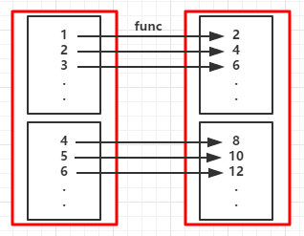
RDD的transform操作
Map的RDD依赖图

Slide 84
RDD的transform操作
flatMap(func):与map类似，但每个元素输入项都可以被映射到0个或多个的输出项，最终将结果”扁平化“后输出。
val rdd = sc.parallelize(1 to 5)
val fm = rdd.flatMap(x => (1 to x)).collect()
fm.foreach( x => print(x + " "))
输出：1 1 2 1 2 3 1 2 3 4 1 2 3 4 5

Slide 85
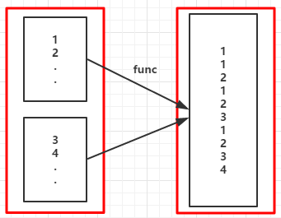
RDD的transform操作
上例中flatMap的RDD依赖图

Slide 86
RDD的transform操作
mapPartitions(func):与map类似，map作用于每个分区的每个元素，而mapPartitions作用于每个分区。
假设有N个元素，有M个分区，则map的函数的将被调用N次,mapPartitions被调用M次。
当在映射的过程中不断的创建对象时（比如当向数据库写入数据）使用mapPartitions可以比map的效率高。例如使用map要为每个元素创建connection对象，而mapPartitions只为每个分区创建connetcion对象。
func的类型：Iterator[T] => Iterator[U]

Slide 87
RDD的transform操作
def partitionsFun(/*index : Int,*/iter: Iterator[(String,String)]) : Iterator[String] = {//输出所有女性的姓名
var woman = List[String]()
while (iter.hasNext){
val next = iter.next()
next match {
case (_,"female") => woman
= /*"["+index+"]"+*/next._1 :: woman
case _ =>
}
}
return woman.iterator }

Slide 88
RDD的transform操作
def main(args: Array[String]) {
val conf =new SparkConf().setMaster("local")
.setAppName("mappartitions")
val sc = new SparkContext(conf)
val li = List(("kpop","female"),("zorro","male"),
("mobin","male"),("lucy","female"))
val rdd = sc.parallelize(li,2)
val mp = rdd.mapPartitions(partitionsFun)
mp.collect.foreach(x => (print(x +" "))) //将分区中的元素转换成Aarray再输出
}
输出： kpop lucy

Slide 89
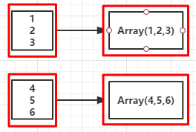
RDD的transform操作
mapPartitions的RDD依赖图

Slide 90
RDD的transform操作
mapPartitionsWithIndex(func):与mapPartitions类似，区别是函数多了个分区索引的参数。
func类型：(Int, Iterator[T]) => Iterator[U]
输出： [0]kpop [1]lucy
sample(withReplacement,fraction,seed):以指定的随机种子随机抽样出数量为fraction的数据，withReplacement表示是抽出的数据是否放回，true为有放回的抽样，false为无放回的抽样。
val sample1 = rdd.sample(true,0.5,3)

Slide 91
RDD的transform操作
union(ortherDataset):将两个RDD中的数据集进行合并，不去除重复元素。
val unionRDD = rdd1.union(rdd2)
intersection(otherDataset):返回两个RDD的交集。
distinct([numTasks]):对RDD中的元素进行去重。
val unionRDD = distinctRDD.distinct()
cartesian(otherDataset):对两个RDD中的所有元素进行笛卡尔积操作。
val rdd1 = sc.parallelize(1 to 3)
val rdd2 = sc.parallelize(2 to 5)
val cartesianRDD = rdd1.cartesian(rdd2)

Slide 92
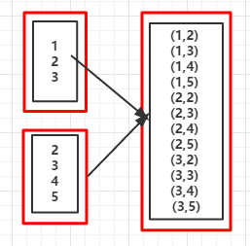
RDD的transform操作
Cartesian的RDD依赖图

Slide 93
RDD的transform操作
coalesce(numPartitions，shuffle):对RDD重新分区，shuffle默认值为false,当shuffle=false时（窄依赖），不能增加分区数目,但不会报错，只是分区个数还是原来的。
当分区数增多时，且shuffle=true，分区方式默认采用HashPartitioner，RDD依赖关系图较复杂，包括MappedRDD、CoalescedRDD、ShuffledRDD、MapPartitionsRDD等。
repartition(numPartition):是函数coalesce (numPartition,true)的实现。

Slide 94
def coalesce(numPartitions: Int, shuffle: Boolean = false)……: RDD[T] = withScope {
if (shuffle) {
/** 初始采用随机分区的方式，平坦的在输出分区中分布元素*/
val distributePartition = (index: Int, items: Iterator[T]) => {
var position = (new Random(index)).nextInt(numPartitions)
items.map { t =>
// 计算key的hash值，再对分区总数求余数
position = position + 1
(position, t) }
} : Iterator[(Int, T)]
// include a shuffle step so that our upstream tasks are still distributed
new CoalescedRDD(
new ShuffledRDD[Int, T, T](mapPartitionsWithIndex(distributePartition), new HashPartitioner(numPartitions)),
numPartitions).values
} else { //shuffle==false
new CoalescedRDD(this, numPartitions) } }

Slide 95
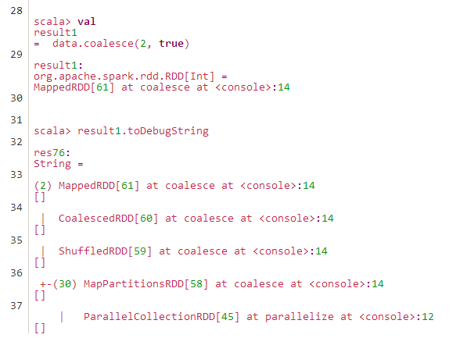
coalesce

Slide 96
Coalesce用途
当spark程序中存在过多小任务时，可以通过RDD.
coalesce方法收缩合并分区，减少分区的个数，减小任务调度成本。
避免Shuffle可以使coalesce比RDD.repartition效率提高不少。

Slide 97
coalesce
CoalescedRDD.compute方法用于将CoalescedRDD一个分区对应它的parent RDD的所有分区数据拼接起来，成为一个新的Iterator。
如果CoalescedRDD的一个分区跟它的Parent RDD的分区不在一个Executor，则需要通过Netty通信的方式获取Parent RDD的数据，然后再拼接。但是过程中没有落地到磁盘的操作，避免了磁盘I/O，所以比Shuffle还是要快不少。
不Shuffle

Slide 98
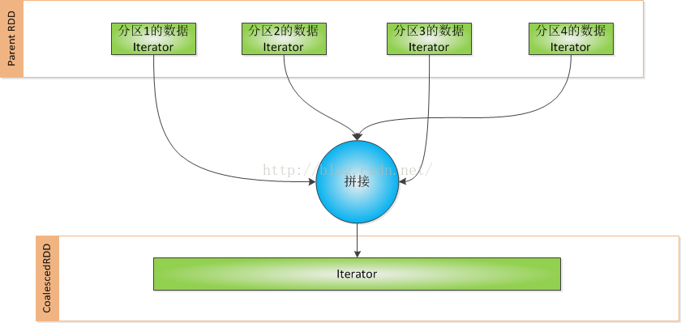
coalesce

Slide 99
Coalesce分区的设置
当spark程序中存在过多小任务时，可以通过RDD.
coalesce方法收缩合并分区，减少分区的个数，减小任务调度成本。
假设RDD有N个分区，需要重新划分成M个分区，有如下几种情况：
1）N<M
一般情况下N个分区有数据分布不均匀的状况，利用HashPartitioner函数将数据重新分区为M个，这时需要将shuffle设置为true。

Slide 100
Coalesce分区的设置
2）N>M，且N和M相差不多(例如N=1000，M=100)
可以将N个分区中的若干个分区合并成一个新的分区，最终合并为M个分区。
这时可以将shuffle设置为false，父RDD和子RDD之间是窄依赖关系。

Slide 101
coalesce
3）N>M且两者相差悬殊
这时如果将shuffle设置为false，父子ＲＤＤ是窄依赖关系，他们同处在一个Ｓｔａｇｅ中。
↓
可能造成spark程序的并行度不够，从而影响性能。
当M=1时，为了使coalesce之前的操作有更好的并行度，可以将shuffle设置为true。
如果shuff为false时，如果传入的参数大于现有的分区数目，RDD的分区数不变。→不经过shuffle是无法将RDD分区数变多的。

Slide 102
RDD的transform操作
glom():将RDD的每个分区中的类型为T的元素转换成数组Array[T]。
val rdd = sc.parallelize(1 to 16,4)
val glomRDD = rdd.glom() //RDD[Array[T]]

Slide 103
RDD的transform操作
randomSplit(weight:Array[Double],seed):根据weight权重值将一个RDD划分成多个RDD,权重越高划分得到元素较多的几率就越大，seed为随机生成器的种子。

Slide 104
RDD的transform操作
val rdd = sc.parallelize(1 to 10)
val randomSplitRDD = rdd.randomSplit(Array(1.0,2.0,7.0))
randomSplitRDD(0).foreach(x => print(x +" "))
randomSplitRDD(1).foreach(x => print(x +" "))
randomSplitRDD(2).foreach(x => print(x +" "))
输出： 2 4
3 8 9
1 5 6 7 10

Slide 105
RDD键-值transform
mapValus(fun):对[K,V]型数据中的V值map操作。
val list = List(("mobin",22),("kpop",20),("lufei",23))
val rdd = sc.parallelize(list)
val mapValuesRDD = rdd.mapValues(_+2)
mapValuesRDD.foreach(println)
输出：(mobin,24)
(kpop,22)
(lufei,25)

Slide 106
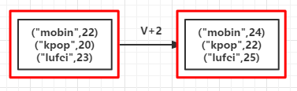
RDD键-值transform
mapValue的RDD依赖图

Slide 107
RDD键-值transform
flatMapValues(fun)：对[K,V]型数据中的V值flatmap操作。
val list = List(("mobin",22),("kpop",20),("lufei",23))
val rdd = sc.parallelize(list)
val mapValuesRDD = rdd.flatMapValues(x =>
Seq(x,"male"))
mapValuesRDD.foreach(println)
输出：(mobin,22) (mobin,male) (kpop,20) (kpop,male) (lufei,23) (lufei,male)

Slide 108
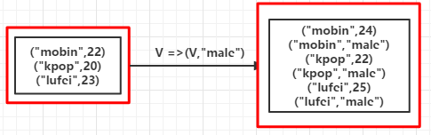
RDD键-值transform
flatMapValue的RDD依赖图

Slide 109
RDD键-值transform
reduceByKey(func,numPartitions):按Key进行分组，使用给定的func函数聚合value值, numPartitions设置分区数，提高作业并行度。
val arr = List(("A",3),("A",2),("B",1),("B",3))
val rdd = sc.parallelize(arr)
val reduceByKeyRDD = rdd.reduceByKey(_ +_)
reduceByKeyRDD.foreach(println)
输出：(A,5)
(B,4)

Slide 110
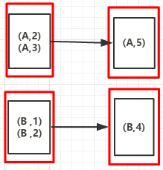
RDD键-值transform
上例中reduceByKey的RDD依赖图

Slide 111
RDD键-值transform
comineByKey(createCombiner,mergeValue,mergeCombiners，partitioner,mapSideCombine)
在第一次遇到Key时创建组合器函数，将RDD数据集中的V类型值转换C类型值（V => C），再次遇到相同的Key时，将createCombiner的C类型值与这次传入的V类型值通过mergeValue函数合并成一个C类型值（C,V）=>C，合并组合器函数mergeCombiners将C类型值两两合并成一个C类型值。partitioner：使用已有或自定义的分区函数，默认是HashPartitioner。mapSideCombine：是否在map端进行Combine操作,默认为true

Slide 112
RDD键-值transform
对比reduceByKey和combineByKey的函数签名： class PairRDDFunctions[K, V](...) { def reduceByKey(func: (V, V) => V): RDD[(K, V)] def combineByKey[C]( createCombiner: V => C, mergeValue: (C, V) => C, mergeCombiners: (C, C) => C): RDD[(K, C)] }

Slide 113
RDD键-值transform
reduceByKey 的 func 参数的类型只依赖于 PairRDDFunction 的类型参数 V，若为Int，则func的类型为 (Int, Int) => Int。 combineByKey比reduceByKey更加通用，它允许各个partition在shuffle前先做local reduce得到一个类型为 C的中间值，待shuffle后再做合并得到各个key对应的C。

Slide 114
RDD键-值transform
val people = List(("male", "Mobin"), ("male", "Kpop"), ("female", "Lucy"), ("male", "Lufei"), ("female", "Amy"))
val rdd = sc.parallelize(people)
val combinByKeyRDD = rdd.combineByKey(
(x: String) => (List(x), 1),
(peo: (List[String], Int), x : String) => (x :: peo._1, peo._2 + 1),
(sex1: (List[String], Int), sex2: (List[String], Int)) => (sex1._1 ::: sex2._1, sex1._2 + sex2._2))

Slide 115
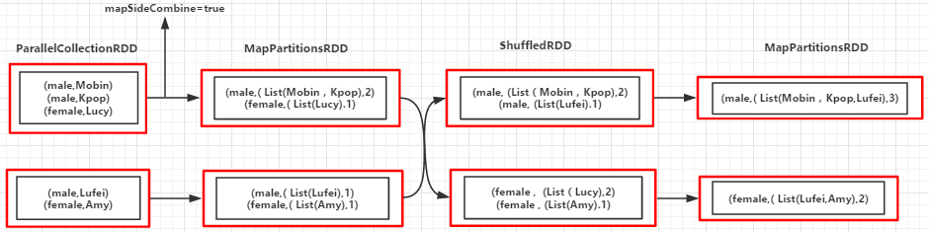
RDD键-值transform
上例中RDD依赖图

Slide 116
RDD键-值transform
foldByKey(zeroValue,numPartitiones)(func)
该函数是通过调用CombineByKey函数实现的。
val people = List(("Mobin", 2), ("Mobin", 1), ("Lucy", 2), ("Amy", 1), ("Lucy", 3))
val rdd = sc.parallelize(people)
val foldByKeyRDD = rdd.foldByKey(1)(_+_)
foldByKeyRDD.foreach(println)
输出：(Amy,2)
(Mobin,4)
(Lucy,6)

Slide 117
RDD键-值transform
groupByKey(numPartitions):按Key进行分组，返回[K,Iterable[V]]，numPartitions设置分区数，提高作业并行度。
val arr = List(("A",1),("B",2),("A",2),("B",3))
val rdd = sc.parallelize(arr)
val groupByKeyRDD = rdd.groupByKey()
groupByKeyRDD.foreach(println)
输出：(B,CompactBuffer(2, 3))
(A,CompactBuffer(1, 2))

Slide 118
RDD键-值transform
sortByKey(ascending，numPartitions):返回以Key排序的（K,V）键值对组成的RDD，ascending为true时表示升序，为false时表示降序，numPartitions设置分区数，提高作业并行度。
val arr = List(("A",1),("B",2),("A",2),("B",3))
val rdd = sc.parallelize(arr)
val sortByKeyRDD = rdd.sortByKey()
sortByKeyRDD.foreach(println)
输出：(A,1)
(A,2)
(B,2) (B,3)

Slide 119
RDD键-值transform
cogroup(otherDataSet，numPartitions)：对两个RDD(如:(K,V)和(K,W))相同Key的元素先分别做聚合，最后返回(K,Iterator<V>,Iterator<W>)形式的RDD。numPartitions设置分区数，提高作业并行度。
val arr = List(("A", 1), ("B", 2), ("A", 2), ("B", 3))
val arr1 = List(("A", "A1"), ("B", "B1"), ("A", "A2"), ("B", "B2"))
val rdd1 = sc.parallelize(arr, 3)
val rdd2 = sc.parallelize(arr1, 3)
val groupByKeyRDD = rdd1.cogroup(rdd2)
groupByKeyRDD.foreach(println)

Slide 120
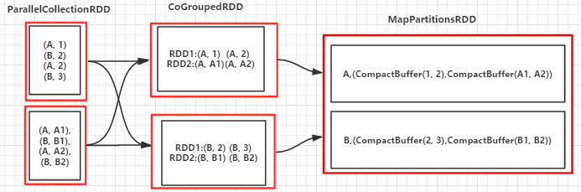
RDD键-值transform
输出(B,(CompactBuffer(2, 3),CompactBuffer(B1, B2)))
(A,(CompactBuffer(1, 2),CompactBuffer(A1, A2)))

Slide 121
RDD键-值transform
join(otherDataSet,numPartitions):对两个RDD先进行cogroup操作形成新的RDD，再对每个Key下的元素进行笛卡尔积。numPartitions设置分区数，提高作业并行度。
val arr = List(("A", 1), ("B", 2), ("A", 2), ("B", 3))
val arr1 = List(("A", "A1"), ("B", "B1"), ("A", "A2"), ("B", "B2"))
val rdd = sc.parallelize(arr, 3)
val rdd1 = sc.parallelize(arr1, 3)
val groupByKeyRDD = rdd.join(rdd1)
groupByKeyRDD.foreach(println)

Slide 122
RDD键-值transform
输出：
(B,(2,B1)) (B,(2,B2)) (B,(3,B1)) (B,(3,B2)) (A,(1,A1)) (A,(1,A2)) (A,(2,A1)) (A,(2,A2)

Slide 123
RDD键-值transform
LeftOutJoin(otherDataSet，numPartitions):左外连接，包含左RDD的所有数据，如果右边没有与之匹配的用None表示。numPartitions设置分区数提高作业并行度。
val arr = List(("A", 1), ("B", 2), ("A", 2), ("B", 3),("C",1))
val arr1 = List(("A", "A1"), ("B", "B1"), ("A", "A2"), ("B", "B2"))
val rdd = sc.parallelize(arr, 3)
val rdd1 = sc.parallelize(arr1, 3)
val leftOutJoinRDD = rdd.leftOuterJoin(rdd1)
leftOutJoinRDD .foreach(println)

Slide 124
RDD键-值transform
输出：
(B,(2,Some(B1))) (B,(2,Some(B2))) (B,(3,Some(B1))) (B,(3,Some(B2)))
(C,(1,None))
(A,(1,Some(A1))) (A,(1,Some(A2))) (A,(2,Some(A1))) (A,(2,Some(A2)))
RightOutJoin(otherDataSet, numPartitions):右外连接，包含右RDD的所有数据，如果左边没有与之匹配的用None表示。numPartitions设置分区数，提高作业并行度。

Slide 125
RDD的action操作
1.reduce(func):通过函数func先聚集各分区的数据集，再聚集分区之间的数据，func接收两个参数，返回一个新值，新值再做为参数继续传递给函数func，直到最后一个元素。
2.collect():以数据的形式返回数据集中的所有元素给Driver程序。
3.count()：返回数据集元素个数。
4.first():返回数据集的第一个元素。
5.take(n):以数组的形式返回数据集上的前n个元素。
6.top(n):按默认或者指定的排序规则返回前n个元素，默认按降序输出。

Slide 126
RDD的action操作
7.takeOrdered(n,[ordering]): 按自然顺序或者指定的排序规则返回前n个元素。
8.countByKey():作用于K-V类型的RDD上，统计每个key的个数，返回(K,K的个数)。
9.collectAsMap():作用于K-V类型的RDD上，与collect的区别是不包含重复的key，对于重复的key，后面的元素覆盖前面的元素。
10.lookup(k)：作用于K-V类型的RDD上，返回指定K的所有V值。

Slide 127
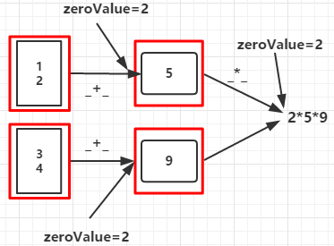
RDD的action操作
11.aggregate(zeroValue:U)(seqOp:(U,T) => U,comOp(U,U) => U):
seqOp函数将每个分区的数据聚合成类型为U的值，comOp函数将各分区的U类型数据聚合起来得到类型为U的值。

Slide 128
RDD的action操作
12.fold(zeroValue:T)(op:(T,T) => T):通过op函数聚合各分区中的元素后合并各分区的元素，T为RDD数据集的数据类型。其作用相当于SeqOp和comOp函数都相同的aggregate函数。
val sc = new SparkContext(conf)
val rdd = sc.parallelize(Array(("a", 1), ("b", 2), ("a", 2), ("c", 5), ("a", 3)), 2)
val foldRDD = rdd.fold(("d", 0))((val1, val2) => { if (val1._2 >= val2._2) val1 else val2
})
println(foldRDD) //输出 (“c”, 5)

Slide 129
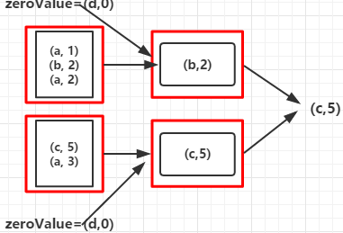
RDD的action操作

Slide 130
RDD的action操作
13.saveAsFile(path:String):将最终的结果数据保存到指定的HDFS目录中。
14.saveAsSequenceFile(path:String):将最终的结果数据以sequence的格式保存到指定的HDFS目录中。

Slide 131
RDD分区
RDD分区是为了更好的利用集群中的众多CPU，提高并行度。
Spark会参考spark.default.parallelism参数和defaultMinPartitions成员自动根据集群情况设置分区的个数，也可以通过parallelize函数设置分区数目(例如sc.parallelize(data, 10))。
对于来自HDFS的数据，默认一个块（块默认大小64MB）对应一个分区；也可以编程自己设置分区，但不能少于块数。Spark每个块大小有2GB的限制。

Slide 132
RDD分区
实际分区可考虑处理问题的类型，例如：
对于IO密集型，每个CPU可对应多个分区；
对于计算密集型，每个CPU处理的分区就不宜太多，以免造成排队等待，推荐的分区大小是一个CPU对应2-4个分区。
Spark内部提供HashPartitioner和RangePartitioner两种分区策略。
Spark也提供接口让用户自定义分区策略，只需要扩展Partitioner抽象类，然后实现里面相关方法。

Slide 133
RDD分区
ShuffledRDD默认情况下的分区：
1）如果依赖的RDD中有的已经设置了RDD.partitioner，则从设置了分区的RDD中则挑选出分区数最大的RDD.partitioner；
2）如果依赖的所有RDD都没有设置RDD.partitioner，但是设置了Spark.default.parallelism，则根据该参数创建HashPartitioner作为ShuffledRDD的分区依据；
3）若以上2条都不满足，则从依赖的RDD中，取出分区数最大的RDD的分区个数，创建HashPartitioner，作为ShuffledRDD的分区依据。

Slide 134
def defaultPartitioner(rdd: RDD[_], others: RDD[_]*): Partitioner = {
val bySize = (Seq(rdd) ++ others).sortBy(_.partitions.size).reverse//从大到小排序
for (r <- bySize if r.partitioner.isDefined) {
return r.partitioner.get//如果依赖的RDD中存在RDD已经设置了分区，则从设置了分区的RDD中则挑选出分区数最大的RDD.partitioner
}
if (rdd.context.conf.contains(“spark.default.parallelism”)) { //其次参考相关的参数设置
new HashPartitioner(rdd.context.defaultParallelism)
} else {//默认取分区个数最大的RDD作为hashcode
new HashPartitioner(bySize.head.partitions.size)}}

Slide 135
RDD父子依赖及job阶段划分

Slide 136
RDD父子依赖关系
RDD之间的依赖关系分为两类：
窄依赖（narrow dependency）——父RDD的每个分区只被子RDD的一个分区所使用，子RDD分区通常对应常数个父RDD分区(O(1)，与数据规模无关)，对应函数有map, filter, union, join(父RDD是hash-partitioned ), mapPartitions, mapValues ；
宽依赖（wide dependency, 也称shuffle dependency）——父RDD的每个分区都可能被多个子RDD分区所使用，子RDD分区通常对应所有的父RDD分区(O(n)，与数据规模有关)，对应函数有groupByKey, join(父RDD不是hash-partitioned ), partitionBy。

Slide 137
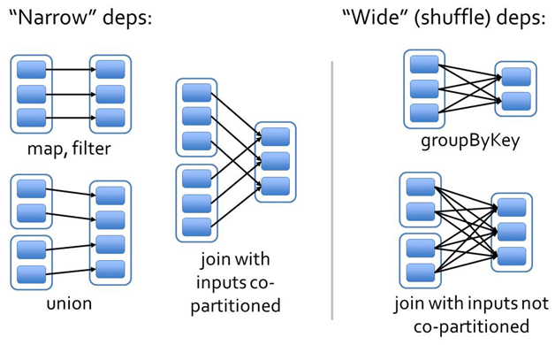
RDD父子依赖关系

Slide 138
RDD父子依赖关系
相比于宽依赖，窄依赖在优化方面的优势主要在于以下两点：
1）宽依赖往往对应着shuffle操作，需要在运行过程中将同一个父RDD的分区传入到不同的子RDD分区中，中间可能涉及多个节点之间的数据传输；而窄依赖的每个父RDD的分区只会传入到一个子RDD分区中，通常可以在一个节点内完成转换。
2）当RDD分区丢失时（某个节点故障），spark会对数据进行重算。

Slide 139
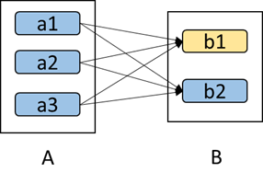
RDD父子依赖关系
图中宽依赖的情况若b1分区丢失，则需要重新计算a1,a2和a3，这就产生了冗余计算(a1,a2,a3中对应b2的数据)。

Slide 140
RDD父子依赖关系
窄依赖优势分析：
1）窄依赖允许在一个集群节点上以流水线（pipeline）的方式计算所有父分区。例如，逐个元素地执行map、然后filter操作；
2）窄依赖能够更有效地进行失效节点的恢复，即只需重新计算丢失RDD分区的父分区，而且不同节点之间可以并行计算；
宽依赖则需要首先计算好所有父分区数据，然后在节点之间进行Shuffle，类似MapReduce；宽依赖关系单节点失效可能导致这个RDD的所有祖先整体重新计算。

Slide 141
依赖关系 → 有向无环图
RDD的转换操作会生成新的RDD，新的RDD的数据依赖于原来的RDD的数据，每个RDD又包含多个分区。那么一段程序实际上就构造了一个由相互依赖的多个RDD组成的有向无环图（DAG）。
通过在RDD上执行动作将这个有向无环图作为一个Job提交给Spark执行。
在Spark中，所有RDD的转换都是是惰性求值的。
https://www.zhihu.com/question/26568496
执行计划？流水线？

Slide 142
DAG示例：WordCount
val spark = new SparkContext(master, appName,
[sparkHome], [jars])
val file = spark.textFile("hdfs://...")
val counts = file.flatMap(line => line.split(" "))
.map(word => (word, 1))
.reduceByKey(_ + _)
counts.saveAsTextFile("hdfs://...")
其中，file是根据HDFS上的文件创建的RDD，flatMap、map、reduceByKe都创建出一个新的RDD。
此程序得出如下RDD的DAG（见下页）。

Slide 143
scala> counts.toDebugString
res0: String =
MapPartitionsRDD[7] at reduceByKey at <console>:14 (1 partitions)
ShuffledRDD[6] at reduceByKey at <console>:14 (1 partitions)
MapPartitionsRDD[5] at reduceByKey at <console>:14 (1 partitions)
MappedRDD[4] at map at <console>:14 (1 partitions)
FlatMappedRDD[3] at flatMap at <console>:14 (1 partitions)
MappedRDD[1] at textFile at <console>:12 (1 partitions)
HadoopRDD[0] at textFile at <console>:12 (1 partitions)

Slide 144
DAG调度与RDD
Spark中RDD的高效与DAG图有着很大的关系。
Spark对有向无环图Job进行调度，确定阶段（Stage）、分区（Partition）、流水线（Pipeline）、任务（Task）和缓存（Cache），进行优化，并在Spark集群上运行Job。
在DAG调度中对计算过程划分stage的依据是RDD之间的依赖关系（宽依赖关系），其中分区是划分任务的依据。

Slide 145
Job-stage-task
Job : 一个job由一个RDD的action动作（例如count() 、saveAsTextFile()）触发，当需要执行一个RDD的action时就会生成一个job。
Stage : stage是job的组成单位，一个job会被切分成一至多个stage，然后各个stage会按照执行顺序依次执行。
Task : Task是stage下的一个任务执行单元，一个task对应一个RDD分区。
一般来说，一个RDD有多少个partition就会有多少个 task。

Slide 146
Stage划分基本思想
1）DAGScheduler将Job分解成具有前后依赖关系的多个stage。
2）DAGScheduler根据ShuffleDependency划分stage。
3）stage分为ShuffleMapStage和ResultStage；一个Job中包含一个ResultStage及多个ShuffleMapStage。
4）一个stage包含多个task，task的个数即该stage的finalRDD的分区数。
5）一个stage中的task完全相同，ShuffleMapStage包含的都是ShuffleMapTask；ResultStage包含的都是ResultTask。

Slide 147
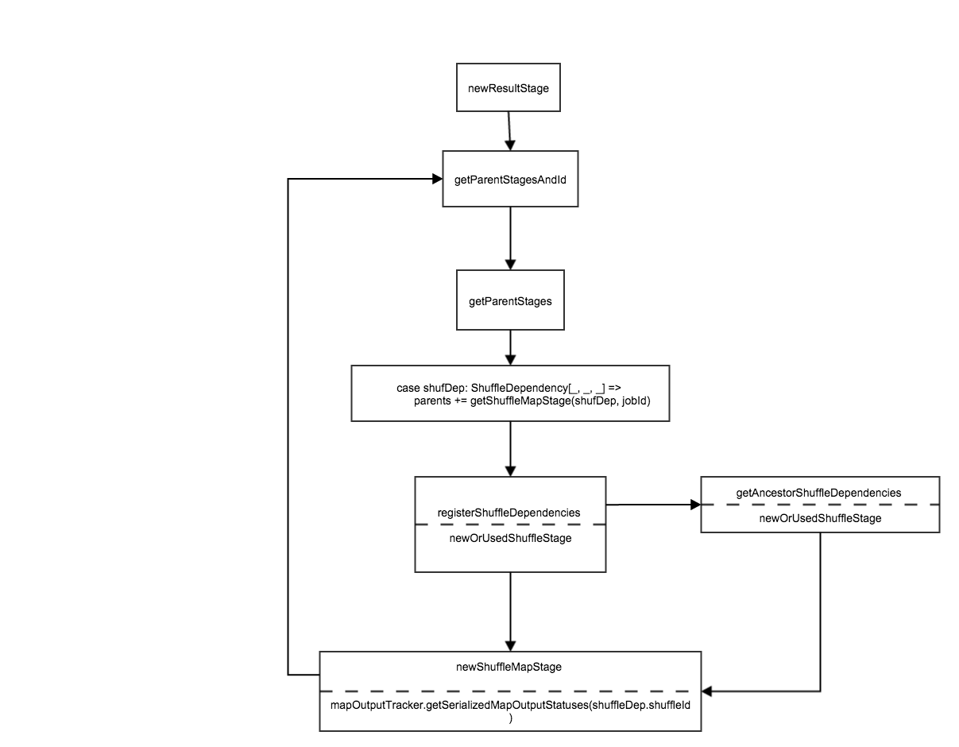
DAGScheduler.handleJobSubmitted
调用newResultStage

Slide 148
Stage划分流程
private[scheduler] def handleJobSubmitted(jobId: Int, finalRDD: RDD[_], …) {
var finalStage: ResultStage = null
try {
finalStage = newResultStage(finalRDD,
partitions.size, jobId, callSite)
} catch { case e: Exception => return }
…
}
//参见：http://www.jianshu.com/p/50c5c1032206

Slide 149
Stage划分流程
private def newResultStage( rdd: RDD[_], numTasks: Int, jobId: Int, callSite: CallSite): ResultStage = {
val (parentStages: List[Stage], id: Int) =
getParentStagesAndId(rdd, jobId)
val stage: ResultStage = new ResultStage(id,
rdd, numTasks, parentStages, jobId, callSite)
stageIdToStage(id) = stage
updateJobIdStageIdMaps(jobId, stage)
stage
}

Slide 150
Stage划分流程
private def getParentStagesAndId(rdd: RDD[_], jobId: Int): (List[Stage], Int) = {
val parentStages = getParentStages(rdd, jobId)
val id = nextStageId.getAndIncrement() //< 确定每个stage的id，划分stage时，会从右到左，因为是递归调用，其实越左的stage创建时，越早调到
…
}

Slide 151
private def getParentStages(rdd: RDD[_], jobId: Int): List[Stage] = { //< 通过List逐级访问得到父stage
val parents = new HashSet[Stage]
val visited = new HashSet[RDD[_]] //< 已经遍历的rdd
val waitingForVisit = new Stack[RDD[_]]
def visit(r: RDD[_]) {
if (!visited(r)) {
visited += r
for (dep <- r.dependencies) {
dep match { //< 若为宽依赖，调用getShuffleMapStage
case shufDep: ShuffleDependency[_, _, _] => parents += getShuffleMapStage(shufDep, jobId)
case _ => //< 若为窄依赖，将该依赖中的rdd加入到待visit栈，以保证能逐级向上遍历，直至遍历整个DAG图
waitingForVisit.push(dep.rdd) } } } }
waitingForVisit.push(rdd)
while (waitingForVisit.nonEmpty) { visit(waitingForVisit.pop())
}
parents.toList
}

Slide 152
Stage划分流程
getParentStages遍历整个RDD依赖图的finalRDD的List[dependency]，
若遇到宽依赖（ShuffleDependency）则调用getShuffleMapStage(shufDep, jobId)返回一个ShuffleMapStage类型对象，添加到父stage列表中；
若遇到窄依赖（NarrowDenpendency）则将该NarrowDenpendency包含的RDD加入到待visit队列中，之后继续遍历待visit队列中的RDD，直到遇到ShuffleDependency或无依赖的RDD。
getParentStages并不会遍历整个RDD依赖图，而是一级一级遍历直到所有“遍历路线”都碰到了宽依赖就停止，之后的遍历交给getShuffleMapStage。

Slide 153
Stage划分流程
private def getShuffleMapStage( shuffleDep: ShuffleDependency[_, _, _], jobId: Int): ShuffleMapStage = {
shuffleToMapStage.get(shuffleDep.shuffleId) match {
case Some(stage) => stage
case None => // 准备登记祖先有shuffle dependencies
registerShuffleDependencies(shuffleDep, jobId) //< 然后创建新的ShuffleMapStage
val stage = newOrUsedShuffleStage(shuffleDep, jobId)
shuffleToMapStage(shuffleDep.shuffleId) = stage
}
}

Slide 154
Stage划分流程
在划分stage的过程中，shuffleToMapStage.get(shuffleDep.shuffleId)最终会match到“None”的情况，从而调用newOrUsedShuffleStage。
函数registerShuffleDependencies首先调用getAncestorShuffleDependencies函数遍历参数rdd的List[dependency]，若遇到ShuffleDependency，加入到parents: Stack[ShuffleDependency[_, _, _]]中；若遇到窄依赖，则遍历该窄依赖对应rdd的父一层依赖，直到遇到宽依赖为止。实现与getParentStages基本一致，区别是这里将宽依赖加入到parents中并返回。

Slide 155
Stage划分流程
getShuffleMapStage在registerShuffleDependencies拿到各个“依赖路线”最近的所有宽依赖，
之后，对每个宽依赖调用newOrUsedShuffleStage，该函数用来创建新ShuffleMapStage或获得已存在的ShuffleMapStage。

Slide 156
Stage划分流程
函数newOrUsedShuffleStage首先调用newShuffleMapStage来创建新的ShuffleMapStage，
newShuffleMapStage再次调用getParentStagesAndId来获取它的parentStages。
↓
Stage划分流程的入口：整个函数调用流程又递归开始，此时起点Rdd不是初始的finalRDD，变成了此处的宽依赖的Rdd。

Slide 157
Stage的划分流程
综上所述，每一次递归调用，包含两件事：
1）遍历起点RDD的依赖列表，若遇到窄依赖，则继续遍历该窄依赖的父List[RDD]的依赖，直到碰到宽依赖；若碰到宽依赖（不管是起点RDD的宽依赖还是遍历多级依赖碰到的宽依赖），则以宽依赖RDD为起点再次重复上述过程。直到到达RDD依赖图的最左端，也就是遍历到了没有依赖的RDD，则进入2）。

Slide 158
Stage的划分
2）“达到”RDD依赖图的最左端，意味着递归调用到达最深层getParentStagesAndId中，getParentStages第一次返回（首次返回为空，因为最初的stage没有父stage），val id = nextStageId.getAndIncrement()也是第一次被调用，获得第一个stage的id，之后便调用new ShuffleMapStage（…）创建第一个ShuffleMapStage。
至此，这一层递归调用结束，返回到上一层递归中，本层创建的所有ShuffleMapStage会作为下一层stage的父List[stage]用来构造它们的stages。上一层递归调用返回后，上一层创建的stage又将作为上上层的parent List[stage]来构造上上层的stages。
依次类推，直到最后的ResultStage也被创建出来为止，整个stage的划分完成。

Slide 159
Stage的划分原理
1）从后往前推理，遇到宽依赖就断开，遇到窄依赖就把当前的RDD加入到Stage中；
2）每个Stage里面的Task的数量是由该Stage中最后 一个RDD的Partition数量决定的
3）最后一个Stage里面的任务的类型是ResultTask，前面所有其他Stage里面的任务类型都是ShuffleMapTask
4）代表当前Stage的算子一定是该Stage的最后一个计算步骤。

Slide 160
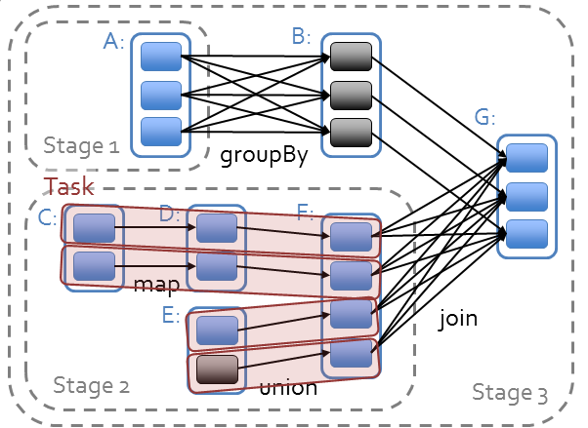
Stage的划分

Slide 161
DAG调度

Slide 162
有向无环图：调度的方向
表面上看是数据在流动，实质上是（函数式编程的）算子在流动
1）算子合并，函数式编程到执行才进行函数的展开，从而把一个Stage内部的多个算子合并成为一个大算子（内部包含了当前Stage中所有算子对数据的计算逻辑）；
2）Transformation操作的Lazy特性。在具体算子交给集群的Executor计算之前，先会通过Spark Framework（DAGScheduler）进行算子的优化（基于数据本地性的Pipeline)。
算子合并、迭代器，传统RDBMS

Slide 163
DAGScheduler
DAGScheduler把一个spark作业转换成stage的DAG（Directed Acyclic Graph有向无环图），根据RDD和stage之间的关系，找出开销最小的调度方法，然后把stage以TaskSet的形式提交给TaskScheduler。
DAGScheduler还决定运行task的理想位置，并把这些信息传递给下层的TaskScheduler。
DAGScheduler还处理由于shuffle数据丢失导致的失败，这有可能需要重新提交并运行之前的stage（非shuffle数据丢失导致的task失败由TaskScheduler处理）。

Slide 164
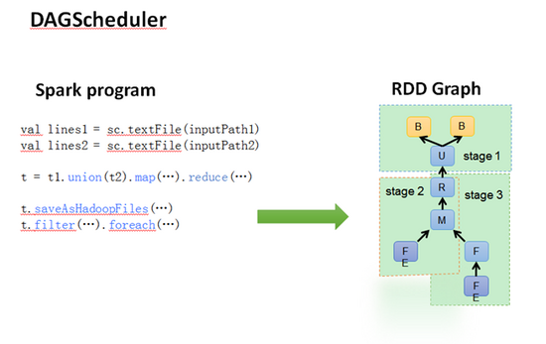
DAGScheduler

Slide 165
TaskScheduler
TaskScheduler维护所有TaskSet，当Executor向Driver发送心跳时，TaskScheduler会根据其资源剩余情况分配相应的Task。
另外，TaskScheduler还维护着所有Task的运行状态，重试失败的Task。

Slide 166
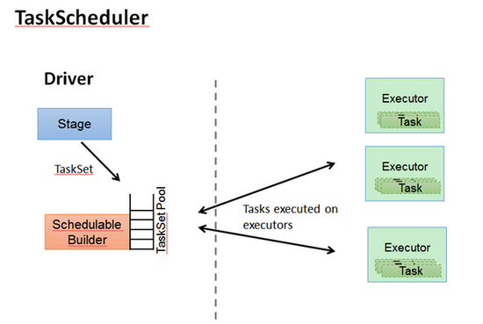
TaskScheduler

Slide 167
Shuffle原理
在Spark编程时，不仅仅只有reduce才会产生shuffle过程，groupByKey等操作都会生成shuffle。
一个map会把属于不同reduce的数据分别输出到不同的文件，而reduce则通过aggregator处理所有shuffle fetch获取的partition（流程上，MapTask结束后，Driver的MapOutPutTracker会注册MapOutPuts，ReduceTask启动后向Driver获取MapOutPutStatuses，然后fetch相应的MapOutPuts）。
Spark的shuffle与MapReduce的shuffle有较大差别，其中，map阶段的输出不再需要排序，直接写到文件中。

Slide 168
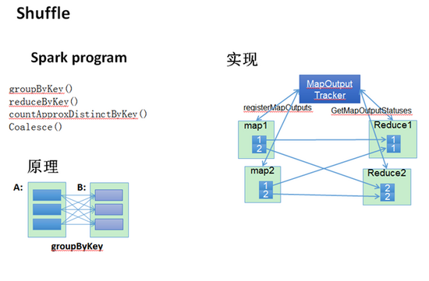
Shuffle原理

Slide 169
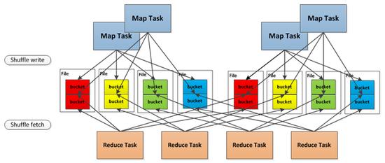
Shuffle原理

Slide 170
Spark Streaming
Spark Streaming是建立在Spark上的实时计算框架，通过它提供丰富的API、基于内存的高速执行引擎，用户可以结合流式、批处理和交互试查询应用。
基本原理：把实时输入数据流以时间片Δt （如1秒）为单位切分成块，然后以类似批处理的方式处理每个时间片数据。使用RDD操作处理每一小块数据，每个块都会生成一个Spark Job处理，最终结果也返回多块。

Slide 171
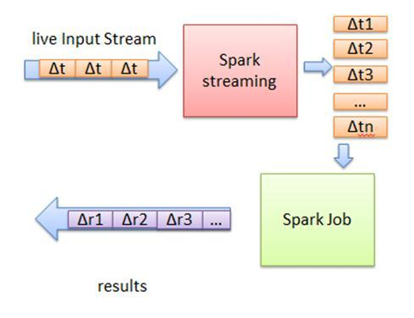
Spark Streaming

Slide 172
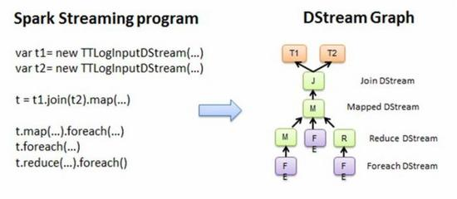
Spark Streaming

Slide 173
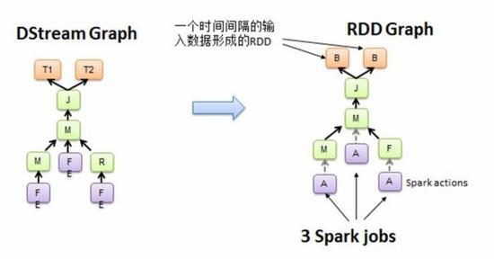
Spark Streaming

Slide 174
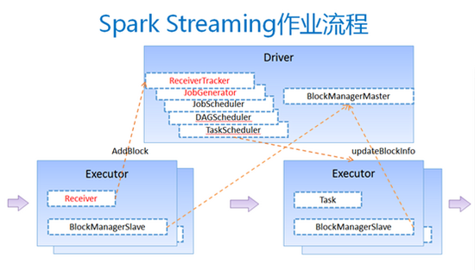
Spark Streaming

Slide 175
Spark共享变量
Spark提供两种受限类型的共享变量：
Broadcast变量——只发送到每个worker节点一次，可用于广播大规模只读数据。
Accumulate变量——只有Driver节点能读取，worker节点只能通过关联的操作对其执行“add”操作。任何可定义“0”值和“加”操作的数据类型均可定义为该类型，例如MapReduce中的计数器。

Slide 176
Spark典型应用

Slide 177
Spark应用实例——文本搜索
统计一个大的日志文件中“ERROR”出现的次数。
val file = spark.textFile("hdfs://...")
val errs = file.filter(_.contains("ERROR"))
val ones = errs.map(_ => 1)
val count = ones.reduce(_+_)
首先将一个hdfs文件表示为一个行的集合，
再将该集合过滤转换为包含“ERROR”的行集合errs，
再将每一行转换为1，
最后通过reduce汇总“ERROR”出现的次数。

Slide 178
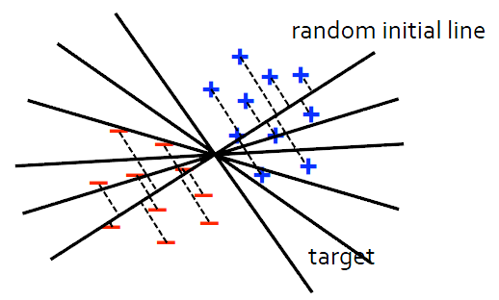
Spark应用实例——Logistic Regression
分类：寻找能够对两个点的集合进行最佳划分的超平面。

Slide 179
val data = spark.textFile(...).map(readPoint)
.cache()//从文本文件读取点集生成为缓存RDD
var w = Vector.random(D)//随机选取一个向量作初始分界线
for (i <- 1 to ITERATIONS) {//反复实施梯度下降步骤
//在data上对分界线w的损失函数求和，并朝着改进的方向
//移动w
val gradient = data.map(p => {
val scale = (1/(1+exp(-p.y*(w dot p.x))) - 1) * p.y
scale = scale * p.x
}).reduce(_ + _)
w -= gradient
}
println("Final w: " + w)

Slide 180
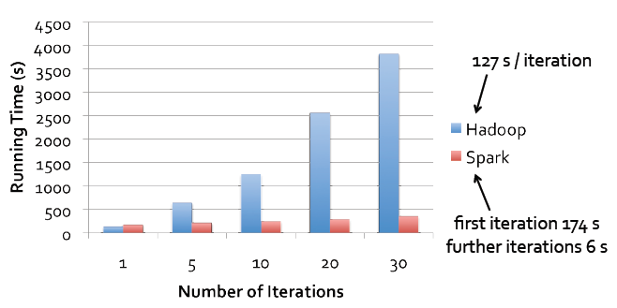
Logistic Regression性能分析

Slide 181
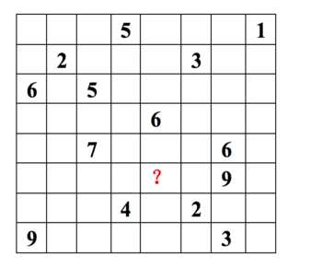
Spark应用实例——ALS（交替最小二乘法）
交替最小二乘法常用于基于矩阵分解的推荐系统中
——（协同推荐）
例：已知观察到的用户(user)对商品(item)的评分矩阵，要推断每个用户的喜好并向用户推荐适合的商品。
每一行代表一个用户（u1,u2,…,u8）, 每一列代表一个商品（v1,v2,…,v8）,用户的打分为1-9分。
这个矩阵只显示了观察到的打分，我们需要推测没有观察到的打分。

Slide 182
Spark应用实例——ALS（交替最小二乘法）
在这个矩阵（数据集）中，并不是每个用户都对每个产品进行过评分，所以这个矩阵往往是稀疏的，用户i对产品j的评分往往是空的。
ALS的工作就是将这个稀疏矩阵通过一定的规律填满
↓
可以从矩阵中得到任意一个user对任意一个product的评分，ALS填充的评分项也称为用户i对产品j的预测得分。

Slide 183
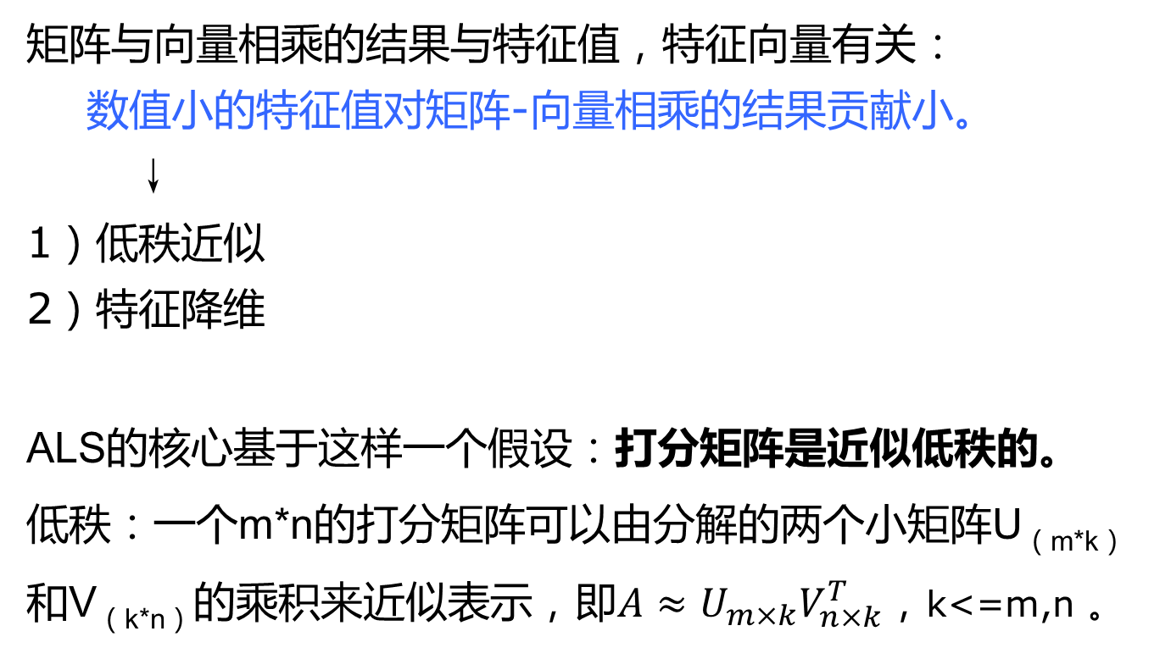
Spark应用实例——ALS（交替最小二乘法）
矩阵与向量相乘的结果与特征值，特征向量有关：
数值小的特征值对矩阵-向量相乘的结果贡献小。
↓
1）低秩近似
2）特征降维
ALS的核心基于这样一个假设：打分矩阵是近似低秩的。
低秩：一个m*n的打分矩阵可以由分解的两个小矩阵U_{（m*k）}和V_{（k*n）}的乘积来近似表示，即$A≈U_{m×k}V_{n×k}^{T}$，k<=m,n 。

Slide 184
Spark应用实例——ALS（交替最小二乘法）
ALS的矩阵分解方法将用户(user)对商品(item)的评分矩阵分解为两个矩阵：
U (m×k): 用户对商品隐含特征的偏好矩阵；
V (n×k): 商品所包含的隐含特征的矩阵。
k为特征值的数量。
低秩矩阵分解→系统的自由度从O(mn)降到了O((m+n)k)。

Slide 185
Spark应用实例——ALS（交替最小二乘法）
含义：对于每个产品，可以从k个角度进行评价（例如电影不妨从主演、导演、特效、剧情4个角度来评价，则k=4，每部电影有4个特征值，构成其特征向量），商品矩阵V由n个d维特征向量组成。
假设对于任意的用户A，该用户对一部电影的综合评分和电影的特征值存在一定的线性关系，即：
电影的综合评分=(a1*d1+a2*d2+a3*d3+a4*d4) 其中a1~4为用户A的特征值，d1~4为之前所说的电影的特征值。用户矩阵U由m个d维用户特征向量组成。

Slide 186
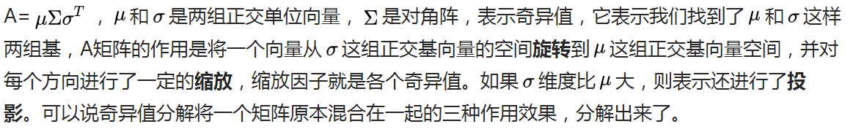
Spark应用实例——ALS（交替最小二乘法）
奇异值分解
由于评分数据中有大量的缺失项，传统的矩阵分解SVD（奇异值分解）不方便处理这个问题，而ALS能够很好的解决这个问题。

Slide 187
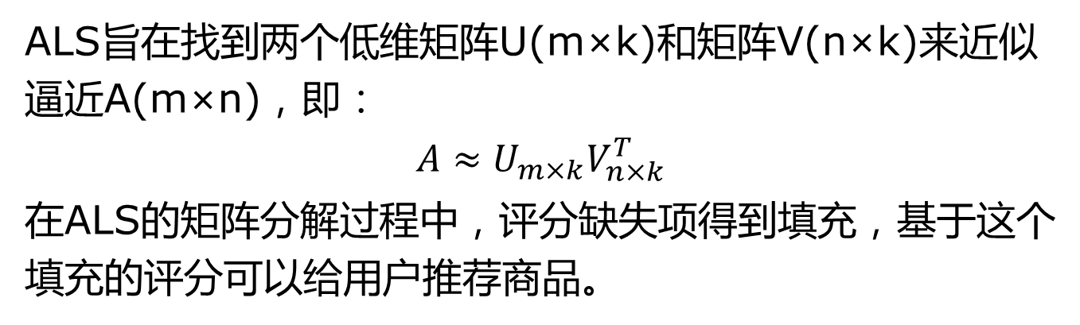
Spark应用实例——ALS（交替最小二乘法）
ALS旨在找到两个低维矩阵U(m×k)和矩阵V(n×k)来近似逼近A(m×n)，即：
$$A≈U_{m×k}V_{n×k}^{T}$$
在ALS的矩阵分解过程中，评分缺失项得到填充，基于这个填充的评分可以给用户推荐商品。
某个用户对某产品的评分可以通过矩阵U某行和矩阵V（转置）的某列相乘得到

Slide 188
Spark应用实例——ALS（交替最小二乘法）
低维空间选取的问题
如何确定用户和产品的特征值？
↓
这个低维空间要能够很好的区分事物。
↓
使低秩矩阵U和V尽可能地逼近A。
↓
需要一个明确的可量化目标，即重构误差。
↓
在ALS中使用F范数来量化重构误差（最小化平方误差损失函数，即每个元素重构误差的平方和）。

Slide 189
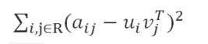
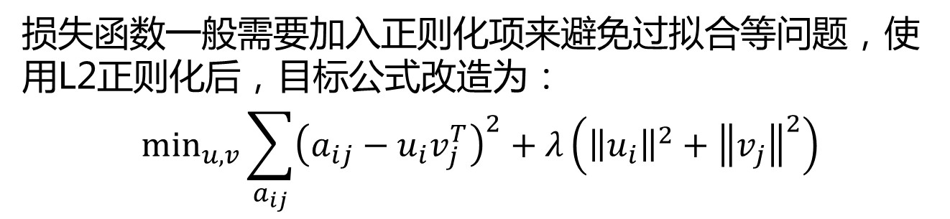
Spark应用实例——ALS（交替最小二乘法）
存在的问题：只能观察到部分打分，A中有大量未知元，所以该重构误差包含未知数。
解决方案很简单：只计算已知打分的重构误差。
a_{ij}表示用户i对商品j的打分。
损失函数一般需要加入正则化项来避免过拟合等问题，使用L2正则化后，目标公式改造为：
$$\min_{u,v}\sum_{a_{ij}}{{\left(a_{ij}−u_{i}v_{j}^{T}\right)}^{2}+λ\left({\left\|u_{i}\right\|}^{2}+{\left\|v_{j}\right\|}^{2}\right)}$$

Slide 190
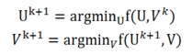
Spark应用实例——ALS（交替最小二乘法）
ALS求解过程：固定 u^{i} 求 v^{i+1} 再固定 v^{i+1} 求 u^{i+1} ，循环交替，直至收敛。
首先用一个小于1的随机数初始化V
循环k，k=1，2，。。。

Slide 191
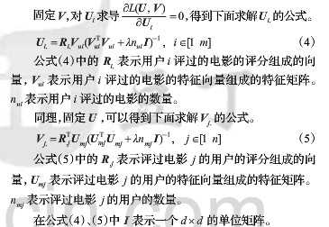
Spark应用实例——ALS（交替最小二乘法）

Slide 192
Spark应用实例——ALS（交替最小二乘法）
val Rb = spark.broadcast(R)//R作为广播变量，从而不必每一步都重复向各个节点发送。
for (i <- 1 to ITERATIONS) {
U = spark.parallelize(0 until u)
.map(j => updateUser(j, Rb, M))
.collect()
M = spark.parallelize(0 until m)
.map(j => updateUser(j, Rb, U))
.collect()
}

Slide 193
Spark性能调优

Slide 194
Spark性能调优
调优的主要动作之一是选择合适的RDD操作，主要目的是减少shuffle的次数以及被shuffle的文件大小。
（因为shuffle是最耗资源的操作，所有shuffle的数据都需要写到磁盘并且通过网络传递。）
尽可能避免使用join、distinct、repartition、cogroup、reduceByKey以及任何*By或者*ByKey等会进行shuffle的算子，尽量使用map类的非shuffle算子。

Slide 195
Spark性能调优：map-side预聚合
使用map-side预聚合的shuffle操作
如果因为业务需要一定要使用shuffle操作，无法用map类的算子来替代，则尽量使用可以map-side预聚合的算子。
map-side预聚合：在每个节点本地对相同的key进行一次聚合操作，类似MapReduce中的本地combiner。预聚合后每个节点本地只有一条相同的key，大大减少其他节点远程获取所有节点上的相同key时所需的数据量，减少磁盘I/O以及网络传输开销。

Slide 196
Spark性能调优：map-side预聚合
通常来说，建议使用reduceByKey或者aggregateByKey算子来替代掉groupByKey算子。
↑
因为reduceByKey和aggregateByKey算子都会使用用户自定义的函数对每个节点本地的相同key进行预聚合。
而groupByKey算子是不进行预聚合的，全量的数据会在集群的各个节点间分发和传输，性能相对来说比较差。

Slide 197

Spark性能调优：map-side预聚合
基于groupByKey进行单词计数，没有进行任何本地聚合时，所有数据都会在集群节点之间传输。

Slide 198

Spark性能调优：map-side预聚合
基于reduceByKey进行单词计数，每个节点本地的相同key数据都进行了预聚合，然后才传输到其他节点进行全局聚合。

Slide 199
Spark性能调优：map-side预聚合
例：rdd.groupByKey().mapValues(_ .sum)
需要把全部的数据通过网络传递一遍
rdd.reduceByKey(_ + _)
只需要根据每个key局部的partition累积结果，
在shuffle之后把局部的累积值相加后得到结果。
上述两种方案执行结果相同，后者开销较小。

Slide 200
Spark性能调优：异类数据合并
当输入和输入的类型不一致时，避免使用reduceByKey。
例：为每一个key搜集所有不相同的string。
rdd.map(kv => (kv._1, new Set[String]()
+ kv._2))
.reduceByKey(_ ++ _)
此时map把每个元素的转换成一个Set，再使用reduceByKey将这些 Set 合并起来。造成众多非必须对象——set。

Slide 201
Spark性能调优：异类数据合并
改为aggregateByKey更加适合，因为此时是在map阶段做聚合。
val zero = new collection.mutable.Set[String]()
rdd.aggregateByKey(zero)(
(set, v) => set += v,
(set1, set2) => set1 ++= set2)

Slide 202
Spark性能调优：内部避免shuffle
当前一个transformation已经用相同的patitioner把数据分区了，Spark知道如何避免shuffle。
例：rdd1 = someRdd.reduceByKey(...)
rdd2 = someOtherRdd.reduceByKey(...)
rdd3 = rdd1.join(rdd2)
此时没有partitioner传递给reduceByKey，所以系统使用默认的partitioner，rdd1和rdd2都会使用 hash进行分区。两个reduceByKey会发生两次shuffle。如果RDD包含相同个数的分区，则join时将不会发生额外的shuffle。rdd3中一个分区的输出只依赖rdd2和rdd1的同一个对应的分区，没有第三次shuffle。

Slide 203

Spark性能调优：内部避免shuffle
someRdd 有4个分区，someOtherRdd 有2个分区，两个reduceByKey都使用3个分区。

Slide 204

Spark性能调优：内部避免shuffle
rdd1和 rdd2在reduceByKey时分区的个数不同，那么只用一个RDD(分区数更少的那个)需要重新 shuffle。

Slide 205
Spark性能调优：利用shuffle增加并发
利用shuffle调优
尽可能减少shuffle的准则也有例外的场合，有时额外的shuffle能增加并发，从而提高性能。
例：当数据保存在几个没有切分过的大文件中时，使用 InputFormat 产生分区可能导致每个分区聚集大量的记录，如果分区数不足则并发性低。
↓
在数据载入之后使用repartiton（导致shuffle)，提高分区的个数，充分使用集群的CPU。

Slide 206
Spark性能调优：利用shuffle缓解driver
利用shuffle调优
例：在使用recude或aggregate聚集数据到driver时，如果有很多分区，单进程执行的driver merge所有分区的输出时很容易成为计算的瓶颈。
↓
为了缓解driver的计算压力，可以使用reduceByKey或者aggregateByKey执行分布式的aggregate操作，把数据分布到较少的分区上，每个分区中的数据并行的进行 merge，再把merge的结果发到driver以进行最后一轮 aggregation。

Slide 207
Spark性能调优：利用shuffle缓解driver
这个技巧在已经按照Key聚集的数据集上效果明显。
例：要统计一个语料库中每个单词出现的次数，并把结果输出到一个map中。
方案1：使用aggregation，在每个分区中本地计算一个 map，然后在driver中merge各个分区中计算的map。
方案2：使用aggregateByKey把merge操作分布到各个分区中计算，然后再简单地通过collectAsMap把结果输出到driver。

Slide 208
Spark性能调优：复用RDD
避免创建重复的RDD
val rdd1 = sc.textFile("hdfs://192.168.0.1:9000
/hello.txt") rdd1.map(...)
val rdd2 = sc.textFile("hdfs://192.168.0.1:9000
/hello.txt“) rdd2.reduce(...) // 同一份数据创建两份RDD。
↓
val rdd1 = sc.textFile("hdfs://192.168.0.1:9000
/hello.txt") rdd1.map(...) rdd1.reduce(...)

Slide 209
Spark性能调优：复用RDD
尽量复用RDD
多个RDD的数据有重叠或者包含的情况，不同的数据执行算子操作时应该尽量复用一个RDD，尽可能地减少RDD的数量，从而减少算子执行的次数。
例：一个RDD的数据格式是key-value类型，另一个是其中的value类型，两个RDD的value数据是完全一样的。那么可以只使用key-value类型的那个RDD。

Slide 210
Spark性能调优：复用RDD
JavaPairRDD<Long, String> rdd1 = ... JavaRDD<String> rdd2 = rdd1.map(...) rdd1.reduceByKey(...) rdd2.map(...)
↓
JavaPairRDD<Long, String> rdd1 = ... rdd1.reduceByKey(...) rdd1.map(tuple._2...) // 相对于第一种方式，“减少”了一次rdd2的计算开销。
然而，优化并未实际产生，因为对rdd1执行了两次算子操作，rdd1实际上还是会被调用生成两次。→需要配合原则“对多次使用的RDD进行持久化”，才能保证一个RDD被多次使用时只被计算一次。

Slide 211
Spark性能调优：RDD持久化
对多次使用的RDD进行持久化
当多次对一个RDD做算子操作后，实现Spark作业的第一步优化——尽量复用RDD。
Spark对一个RDD执行多次算子的默认原理：每次对一个RDD执行一个算子操作时，都会重新从源头处计算生成该RDD，然后再对其执行算子操作。性能较差。
此时可进行第二步优化——持久化，从而保证对一个RDD执行多次算子操作时，该RDD本身仅被计算一次。
持久化后RDD数据保存在内存或者磁盘中，以后每次对该RDD进行算子操作时不再从源头处重新计算一遍该RDD，而是从内存或磁盘提取持久化的RDD数据再执行算子。

Slide 212
Spark性能调优：RDD持久化
val rdd1 = sc.textFile("hdfs://192.168.0.1:9000
/hello.txt").persist(StorageLevel
.MEMORY_AND_DISK_SER) rdd1.map(...)
rdd1.reduce(...)。
StorageLevel.MEMORY_AND_DISK_SER：内存充足时优先持久化到内存中，内存不充足时持久化到磁盘文件中。
其中的_SER后缀表示使用序列化的方式来保存RDD数据，此时RDD中的每个分区都会序列化成一个大的字节数组后再持久化存储从而减少对内存/磁盘的占用量。

Slide 213
Spark性能调优：coalesce调整分区
使用filter之后进行coalesce操作
通常对一个RDD执行filter算子过滤掉RDD中较多数据后（如30%以上的数据），建议使用coalesce算子来将RDD中的数据压缩到更少的partition中去，手动减少RDD的分区数量。
如果filter导致RDD的每个分区在被相应task处理时数据量不大，有些浪费资源。
↓
此时处理的task越多，可能速度反而越慢。
在某些场景下，用coalesce减少分区数，从而使用更少的task即可处理完所有的分区，可能提升性能。

Slide 214
Spark性能调优：广播变量
广播大变量
当在算子函数中需要使用外部变量（尤其是大变量，比如100M以上的大集合）时，应该使用Spark的广播（Broadcast）功能来提升性能。
默认情况下Spark会对算子函数中用到的外部变量复制多个副本，通过网络传输到每个task中。
如果变量比较大（如100M，甚至1G），将导致大量的副本数据在网络中传输的性能开销，以及在各个节点的Executor中占用过多内存的开销。
Executor内有多个task线程

Slide 215
Spark性能调优：广播变量
在算子函数中使用广播变量时，首先会判断当前task所在Executor内存中是否有变量副本，如果有则直接使用；如果没有则从Driver或者其他Executor节点上远程拉取一份放到本地Executor内存中。
↓
每个Executor内存中只会驻留一份广播变量副本。一个Executor的多个task线程共享那份变量副本。
↓
大大减少变量的副本数，减少网络传输和内存开销，降低内存垃圾回收的频率。

Slide 216
Spark性能调优：广播变量
// 在算子函数中使用了外部变量，此时每个task都会有一份list1的副本。
val list1 = ...
rdd1.map(list1...)
↓
// 将list1封装成了Broadcast类型的广播变量。
val list1 = ...
val list1Broadcast = sc.broadcast(list1) rdd1.map(list1Broadcast...)

Slide 217
Spark性能调优：广播变量
当两个数据集需要join的时候，避免shuffle的一个方法是使用broadcast variables。
如果一个数据集小到能够放入一个executor的内存中，那么它就可以在driver中写入到一个hash table中，然后broadcast到所有的executor。然后map transformation可以引用该hash table作查询。

Slide 218
Spark性能调优：广播变量
val rdd3 = rdd1.join(rdd2)
↓
//使用Broadcast将一个数据量较小的RDD作为广播变量
val rdd2Data = rdd2.collect()
val rdd2DataBroadcast = sc.broadcast(rdd2Data)
// 在rdd1.map算子中，可以从rdd2DataBroadcast中，获取rdd2的所有数据，然后进行遍历。
val rdd3 = rdd1.map(rdd2DataBroadcast...)

Slide 219
Spark性能调优：数据结构
优化数据结构
Java中，有三种类型比较耗费内存：
对象，每个Java对象都有对象头、引用等额外的信息，因此比较占用内存空间。
字符串，每个字符串内部都有一个字符数组以及长度等额外信息。
集合类型，例如HashMap、LinkedList等，集合类型内部通常会使用一些内部类来封装集合元素，如Map.Entry。

Slide 220
Spark性能调优-数据结构
因此，Spark官方建议在编码实现中（特别是算子函数中的代码）尽量不要使用上述三种数据结构。
1）尽量使用字符串替代对象；
2）使用原始类型（比如Int、Long）替代字符串；
3）使用数组替代集合类型。
有利有弊，弊端：影响代码的可维护性。
如果代码中完全没有任何对象抽象，全部是字符串拼接的方式，或者所有操作都基于数组实现而不使用HashMap、LinkedList等集合类型，那么对于后续的代码维护和修改将带来极大的挑战。二者要权衡利弊。

Slide 221
Spark性能调优：两阶段聚合
两阶段聚合（局部聚合+全局聚合）
对RDD执行reduceByKey等聚合类shuffle算子或者在Spark SQL中使用group by语句进行分组聚合时，比较适用这种方案。解决数据倾斜分布的方法之一。
将原本相同的key通过附加随机前缀的方式变成多个不同的key
↓
原本被一个task处理的数据分散到多个task上做局部聚合，解决单个task处理数据量过多的问题。第二阶段去掉随机前缀，进行全局聚合得到最终的结果。

Slide 222
Spark性能调优：两阶段聚合
例：先给(hello, 1) (hello, 1) (hello, 1) (hello, 1)的每个key都标上一个10以内的随机数，此时原先一样的key就变成不一样的了，例如变成(1_hello, 1) (1_hello, 1) (2_hello, 1) (2_hello, 1)。
接着对打上随机数后的数据，执行reduceByKey等聚合操作，进行局部聚合，局部聚合结果为(1_hello, 2) (2_hello, 2)。
然后将各个key的前缀去掉，变成(hello,2)(hello,2)，再进行全局聚合操作，得到最终结果 (hello, 4)。

Slide 223

Spark性能调优：两阶段聚合

Slide 224
Spark性能调优：join倾斜
采样倾斜key并分拆join操作
适用场景：当两个RDD/Hive表进行join时，如果数据量都比较大，无法实时数据广播，且其中某一个RDD/Hive表出现数据倾斜分布，少数几个key的数据量过大，而另一个RDD/Hive表中的key分布比较均匀。
1）对倾斜的RDD，通过sample算子采样出一份样本，然后统计一下每个key的数量，找出数据量最大的那些key。
2）将这几个key对应的数据从原RDD中拆分出来，形成一个单独的RDD，并给每个key都打上n以内的随机数作前缀，其余不会导致倾斜的大部分key形成另外一个RDD。

Slide 225
Spark性能调优：join倾斜
3）将需要join的另一个RDD也过滤出那几个倾斜key对应的数据并形成一个单独的RDD，将每条数据膨胀成n条数据，这n条数据都按顺序附加一个0~n的前缀，其余不会导致倾斜的大部分key也形成另外一个RDD。
4）将附加了随机前缀的独立RDD与另一个膨胀n倍的独立RDD进行join，从而将原先相同的key打散成n份分散到多个task中进行join。
5）另外两个普通的RDD就照常join。
6）将两次join的结果用union算子合并，得到最终结果。

Slide 226
Spark性能调优：join倾斜
方案优点：join操作中，如果只是某几个key导致倾斜，该方式可以用最有效打散key进行join，且只需要针对少数倾斜key对应的数据扩容n倍，不需要对全量数据进行扩容。
方案缺点：如果导致倾斜的key特别多（例如成千上万个key导致数据倾斜），那么可不需拆分元RDD，直接全RDD标随机前缀和扩容n倍，但内存消耗极大。
实际案例：曾经有实验表明，发现一个join有数据倾斜。优化之前作业的执行时间约60分钟，使用该方案优化之后，执行时间缩短到10分钟左右，性能提升了6倍。

Slide 227


Slide 228
Spark性能调优：shuffle优化
Shuffle优化
ShuffleManager（shuffle管理器）：Spark中负责shuffle过程执行、计算和处理的主要组件。
Shuffle引擎的变化：
在Spark 1.2之前，默认是HashShuffleManager，可分为优化前和优化后两个阶段。
一个非常严重的弊端——会产生大量的中间磁盘文件，导致大量的磁盘I/O影响了性能。
Spark 1.2及之后版本，默认引擎改为SortShuffleManager。
在task输出动作中建立了临时磁盘文件——merge+索引文件机制，减少文件数量。

Slide 229
Spark性能调优：shuffle优化
HashShuffleManager早期版本
一个假设前提：每个Executor只有1个CPU core，意味着无论该Executor上分配多少个task线程，同一时间只能执行一个task线程。
1）shuffle write阶段，在一个stage结束计算之后，为了下一个stage可以执行shuffle类的算子（如reduceByKey）将每个task处理的数据按key进行“分类”，对key执行hash算法，从而将相同key都写入同一个磁盘文件中，而每一个磁盘文件都只属于下游stage的一个task。
在将数据写入磁盘之前，会先将数据写入内存缓冲中，当内存缓冲填满之后，才会溢写到磁盘文件中去。

Slide 230
Spark性能调优：shuffle优化
当前stage的每个task就要创建的文件数
= 下一个stage的task数量。
例：下一个stage共有100个task，则当前stage的每个task都要创建100份磁盘文件。
如果当前stage有50个task，共有10个Executor，每个Executor执行5个Task
↓
每个Executor累计要创建500个磁盘文件，所有Executor累计创建5000个磁盘文件。
未经优化的shuffle write操作所产生的磁盘文件的数量是极其惊人的。

Slide 231
Spark性能调优：shuffle优化
2）shuffle read阶段，每个task从上游stage的所有task所在节点拉取属于自己的那一个磁盘文件即可。
拉取过程是一边拉取一边进行聚合。
每个shuffle read task都会有一个自己的buffer缓冲，每次只能拉取与buffer相同大小的数据，通过内存中的一个Map进行聚合等操作。聚合完一批数据后，再拉取下一批数据，直到最后获得所有数据并得到最终结果。

Slide 232

Spark性能调优：shuffle优化

Slide 233
Spark性能调优：shuffle优化
HashShuffleManager的优化版本
参数spark.shuffle.consolidateFiles，默认值为false，设置为true即可开启优化机制。 开启consolidate机制之后，shuffle write阶段task改为为下游stage的每个task创建一个磁盘文件组shuffleFileGroup，其中的磁盘文件数量仍然与下游stage的task数量相同。
区别：
1）一个Executor上有多少个CPU core，就可以并行执行多少个task。
2）第一批并行执行的每个task都创建一个shuffleFileGroup，并将数据写入对应的磁盘文件。但执行下一批task时，对应的task会复用之前已有的shuffleFileGroup及其磁盘文件，这样可以将多个task的磁盘文件进行一定程度上的合并，大幅度减少磁盘文件数，提升shuffle write的性能。。

Slide 234

Spark性能调优：shuffle优化

Slide 235
Spark性能调优：shuffle优化
例：假设第二个stage有100个task，第一个stage有50个task，总共还是有10个Executor，每个Executor执行5个task，且每个Excutor仍然只有一个CPU core。
经过consolidate机制优化后，每个Executor创建的磁盘文件数=CPU core的数量*下一个stage的task数量。
↓
每个Executor只创建100个磁盘文件，所有Executor累计只创建1000个磁盘文件。

Slide 236
Spark性能调优：shuffle优化
SortShuffleManager
SortShuffleManager的运行机制主要分成普通运行和bypass运行两种，当shuffle read task的数量小于等于spark.shuffle.sort.bypassMergeThreshold参数时（默认为200）就会启用bypass机制。
普通运行机制
1）内存数据结构
在该模式下，数据先写入一个内存数据结构。此时根据不同的shuffle算子，可能选用不同的数据结构。
如果是reduceByKey这种聚合类的shuffle算子，那么会选用Map数据结构，一边通过Map进行聚合，一边写入内存。
如果是join这种普通的shuffle算子，那么会选用Array数据结构，直接写入内存。

Slide 237
Spark性能调优：shuffle优化
2）溢写
每写一条数据进入内存数据结构后会判断是否达到了某个临界阈值，如果达到临界阈值，就将内存数据结构中的数据溢写到磁盘，然后清空内存数据结构。
在溢写到磁盘文件之前，会先根据key对内存数据结构中已有的数据进行排序。排序过后，会分批将数据写入磁盘文件。默认的每批数量是10000条。

Slide 238
Spark性能调优：shuffle优化
3）merge及索引文件
可能会发生多次磁盘溢写操作， 从而产生多个临时文件。最后会有一个merge过程将之前所有临时磁盘文件中的数据读取出来，然后依次写入最终的磁盘文件之中。
普通模式下，一个task就只输出一个磁盘文件，下游stage所有task需要的数据都在该文件中。
↓
另外会写一份索引文件，其中标识了下游各个task的数据在文件中的start offset与end offset。

Slide 239
Spark性能调优：shuffle优化
例：第一个stage有50个task，总共有10个Executor，每个Executor执行5个task，第二个stage有100个task。
↓
每个Executor上只有5个磁盘文件，所有Executor只有50个磁盘文件，大大减少了文件数量。

Slide 240


Slide 241
Spark性能调优：shuffle优化
Bypass运行机制
bypass运行机制的触发条件如下：
1） shuffle read task的数量小于spark.shuffle.sort. bypassMergeThreshold参数的值；
2）不是聚合类的shuffle算子（例如reduceByKey）。
Bypass机制下，task会为每个下游task都创建一个临时磁盘文件，将数据按key进行hash后写入对应的磁盘文件中。
写入磁盘文件时也是先写入内存缓冲，缓冲写满之后再溢写到磁盘文件的。
最后，同样会将所有临时磁盘文件都合并成一个磁盘文件，并创建一个单独的索引文件。
一个task一个文件及索引输出

Slide 242
Spark性能调优：shuffle优化
bapass机制与普通SortShuffleManager机制的区别：
1）磁盘写机制不同（先hash到多个临时磁盘文件）；
2） shuffle write过程中不会进行排序，这也是启用该机制的最大好处，节省掉了相应的性能开销。
bypass过程的磁盘写机制其实和未经优化的HashShuffleManager类似，都要创建数量惊人的磁盘文件，区别是在最后进行磁盘文件的合并，因此最终磁盘文件较少，也让该机制相对未经优化的HashShuffleManager的性能较好。

Slide 243


Slide 244
Spark性能调优：shuffle优化
影响一个Spark作业性能的主要因素：
代码开发、
资源参数、
数据倾斜。
shuffle调优只能在整个Spark的性能调优中占到一小部分而已。

Slide 245
Spark应用参考
http://blog.sina.com.cn/s/blog_735f29100102wde1.html
Spark计算最短路径
http://www.tuicool.com/articles/I7bEJv2
Spark生成随机森林
其他参考文献
https://www.zhihu.com/question/26568496
。。。

